Slide 1


CARRERA DE INGENIERÍA MECATRÓNICA.
DEPARTAMENTO DE CIENCIAS DE LA ENERGÍA Y MECÁNICA.

Slide 2
“REDISEÑO Y AUTOMATIZACIÓN DE DOS MÓDULOS DIDÁCTICOS PARA LA DOSIFICACIÓN DE SÓLIDOS Y TAPADO DE BOTELLAS EN EL LABORATORIO DE AUTOMATIZACIÓN INDUSTRIAL MECATRÓNICA”
Integrantes:
  Bryan Ortega
  Jordan Quiñonez
Director:
  Ing. Francisco Terneus.

Slide 3
Objetivos
Objetivo General
Rediseñar y Automatizar dos módulos didácticos para la dosificación de sólidos y tapado de botellas en el laboratorio de Automatización Industrial Mecatrónica.

Slide 4
Objetivos específicos
Diseñar e implementar una estructura metálica tipo industrial que sirva de soporte para cada uno de los módulos didácticos con su respectivo panel de control.
Rediseñar varios elementos mecánicos que producen fallas en los distintos sistemas que componen los módulos.
Acoplar un brazo electromecánico capaz de transportar a las botellas plásticas desde el punto final del proceso del módulo didáctico 1 hacia el punto inicial del proceso en el módulo didáctico 2.
Elaborar un sistema de control centralizado en cada uno de los módulos de tal manera que; sus actuadores y sensores estén acondicionados para trabajar con señales de 24 [Vdc] y de 5 [Vdc] permitiendo además tener un control de secuencia en el brazo electromecánico mediante la programación de una plataforma Arduino.
Incorporar y programar dentro del sistema de control, una plataforma Arduino en cada módulo capaz de permitir su funcionamiento automático (Modo Demo).

Slide 5
Alcance del proyecto
Sistema electrónico
Incorporación de sensores
Acople de actuadores
Acondicionamiento de señales
Sistema mecánico
Rediseño de componentes
Brazo electromecánico
Diseño mecánico a través de herramientas CAD
Diseño de estructuras metálicas
Sistema de control
Programación “MODO DEMO”
Implementación de plataforma Arduino
Control con 5 [Vdc] o 24 [Vdc]

Slide 6
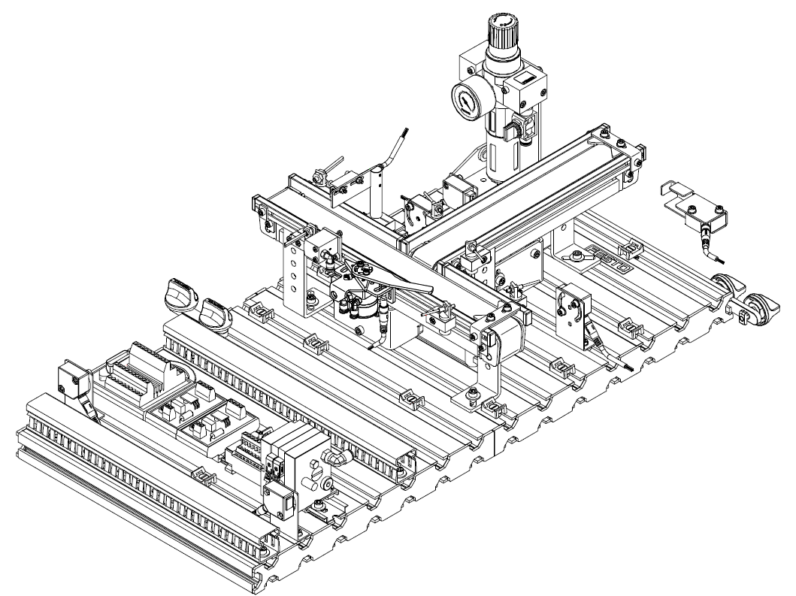
Estaciones Didácticas
Sirven de soporte en el aprendizaje de los diversos conceptos técnicos
Interacción entre Actuadores y Sensores
Conjunto de dispositivos electrónicos, mecánicos y neumáticos
Generan un determinado proceso industrial a pequeña escala

Slide 7
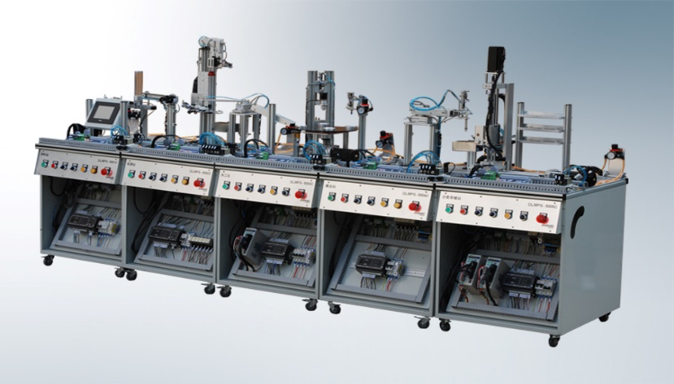
Sistemas Modulares
Estación de trabajo, flexible y capaz de realizar un determinado proceso industrial de manera independiente
Poseen mecanismos de traslado de material
Tiene la capacidad de interactuar con otros sistemas en un orden lógico
Cuentan con una zona para el ingreso de materia prima y otra para la salida del producto final

Slide 8
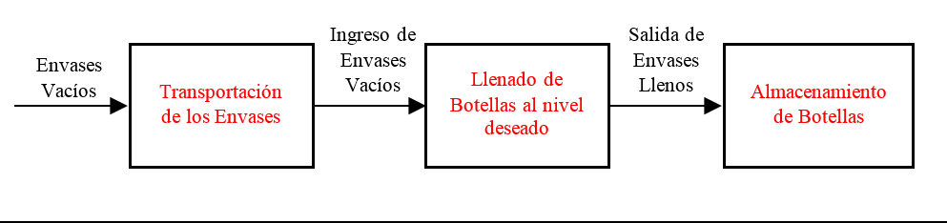
Sistemas de Dosificación
Se controla el nivel de llenado en un determinado envase
Por lo general, cuenta con una tolva en donde se encuentra el material a dosificar
El nivel de llenado se lo mide mediante sensores Capacitivos, infrarrojos o ultrasónicos.
Por medio de la gravedad, el producto atraviesa el embudo de la tolva hacia el orificio de salida

Slide 9
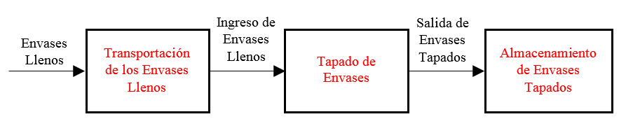
Sistemas de Tapado de Botellas
El tapado puede ser a presión o tipo rosca
Cuentan con un conjunto de Actuadores encargados de generar movimientos lineales y rotacionales para generar el tapado
Previamente el envase deberá pasar por una zona en donde recogerá la tapa
El control de calidad del tapado se lo realiza comúnmente de forma visual.

Slide 10
DISEÑO MECÁNICO

Slide 11
Análisis estáticos en las estructuras principales ya instaladas con el fin de poder rediseñar varios elementos que están provocando fallas en el proceso
Análisis de esfuerzos en las estructuras de soporte con el objetivo de verificar si el peso total esta en el rango admisible
En cuanto al brazo, se realizará una síntesis dinámica y un análisis estático del conjunto de piezas que lo compondrán a fin de dimensionar adecuadamente los elementos y el tipo de material que se ocuparan.

Slide 12
ESTRUCTURAS PRINCIPALES

Slide 13
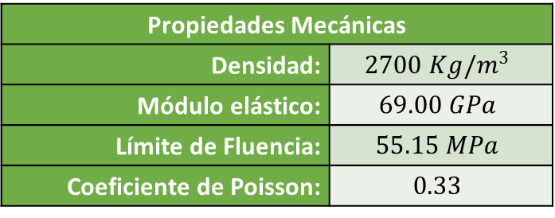
SELECCIÓN DEL MATERIAL
ALUMINIO 6061
Muy utilizado en el área industrial alimenticia
Gran resistencia mecánica
Baja densidad
Gran resistencia a la corrosión
Propiedades Mecánicas
Densidad: | $$2700 Kg/m^{3}$$
Módulo elástico: | $$69.00 GPa$$
Límite de Fluencia: | $$55.15 MPa$$
Coeficiente de Poisson: | $$0.33$$
Propiedades Mecánicas del Aluminio 6061

Slide 14
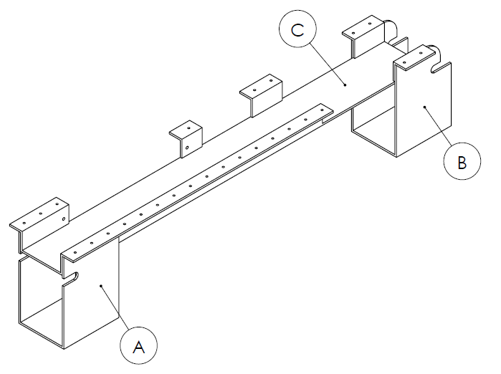
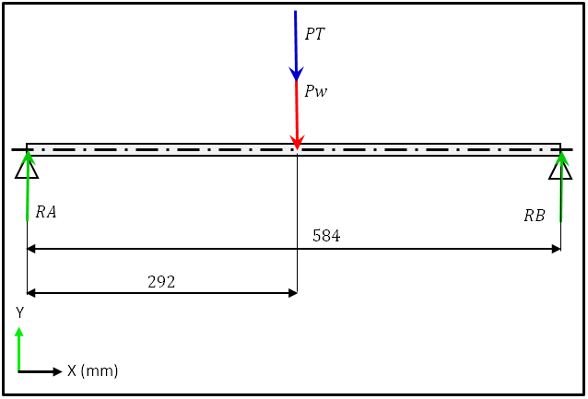
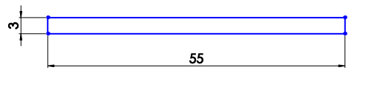
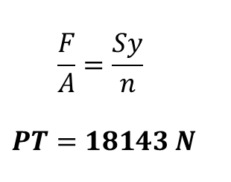
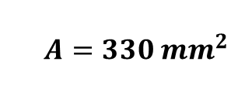
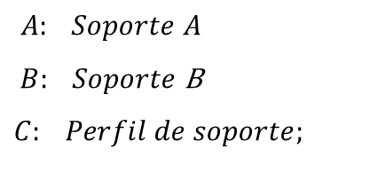





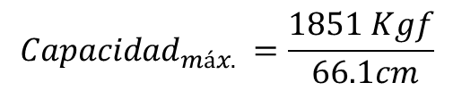
Estructura Principal para el Módulo Didáctico 1
$A: Soporte A$
$B: Soporte$B
$$C: Perfil de soporte;$$
$$σ_{máx}≤ σ_{adm}$$
$$\frac{F}{A}=\frac{Sy}{n}$$
$$PT=18143 N$$
$$\sum{MA=0}$$
$$RB=\frac{6.98 N+PT}{2}$$
Diagrama de cuerpo libre de la estructura
$$\sum{Fy=0}$$
$$RA=\frac{6.98 N+PT}{2}$$
Área soporte B
$$A=b∗h$$
$$Capacidad_{máx.} =\frac{1851 Kgf}{ 66.1cm}$$
$$A=330{ mm}^{2}$$
$$Capacidad_{máx.}=28 {Kgf}/{cm}$$

Slide 15
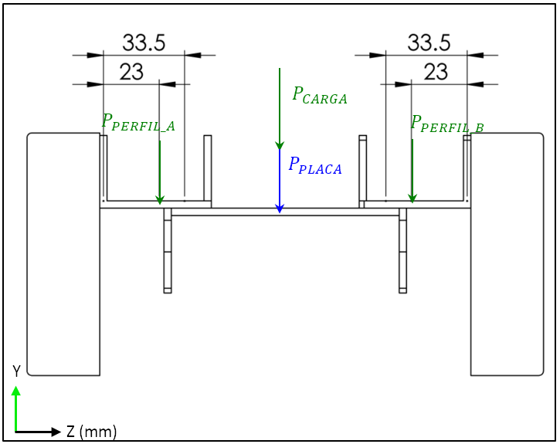
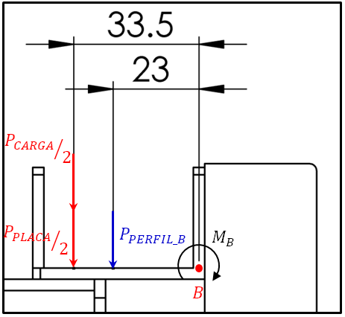
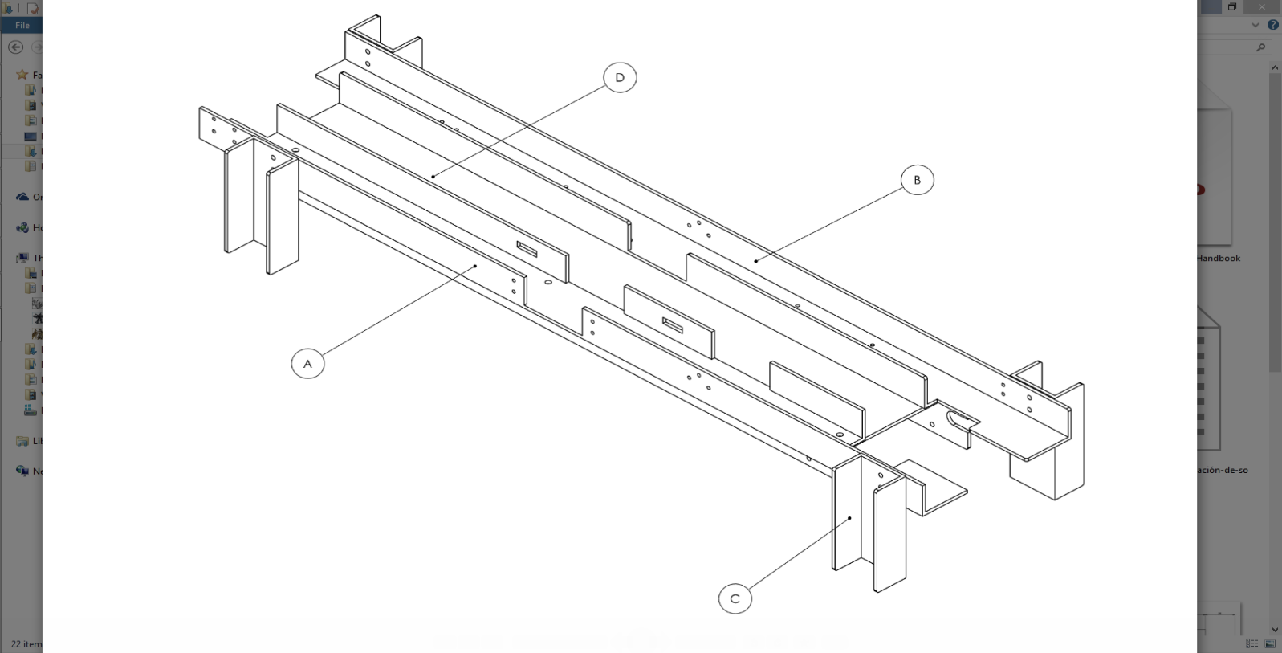
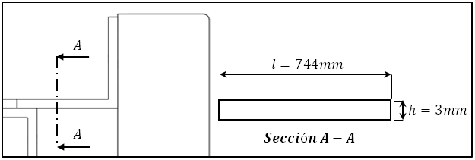
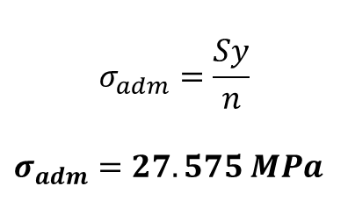
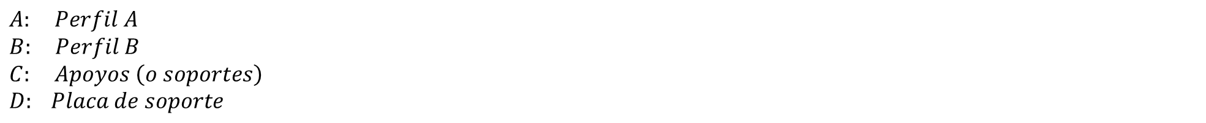
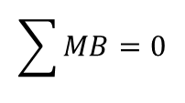


Estructura Principal para el Módulo Didáctico 2
$$A: Perfil A$$
$$B: Perfil B$$
$$C: Apoyos \left(o soportes\right)$$
$$D: Placa de soporte$$
$$σ_{adm}=\frac{Sy}{n}$$
$$σ_{adm}=27.575 MPa$$
Distribución de Fuerzas en el plano Y- Z
$$\sum{MB=0}$$
$$M_{B}=256.357 Nmm+{\left(16.75mm\right) P}_{CARGA}$$
$$σ_{máx}=\frac{M_{B}∗c_{B}}{I_{B}}$$
$${ P}_{CARGA MÁX.}=2.5 {Kgf}/{cm}$$

Slide 16
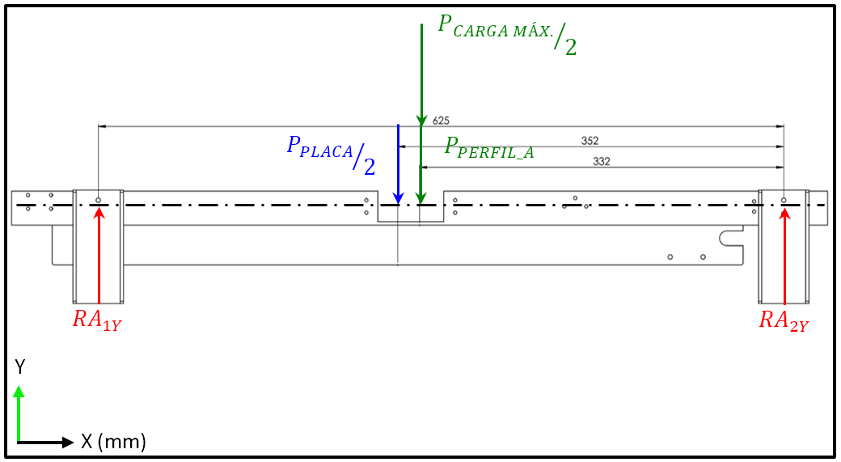
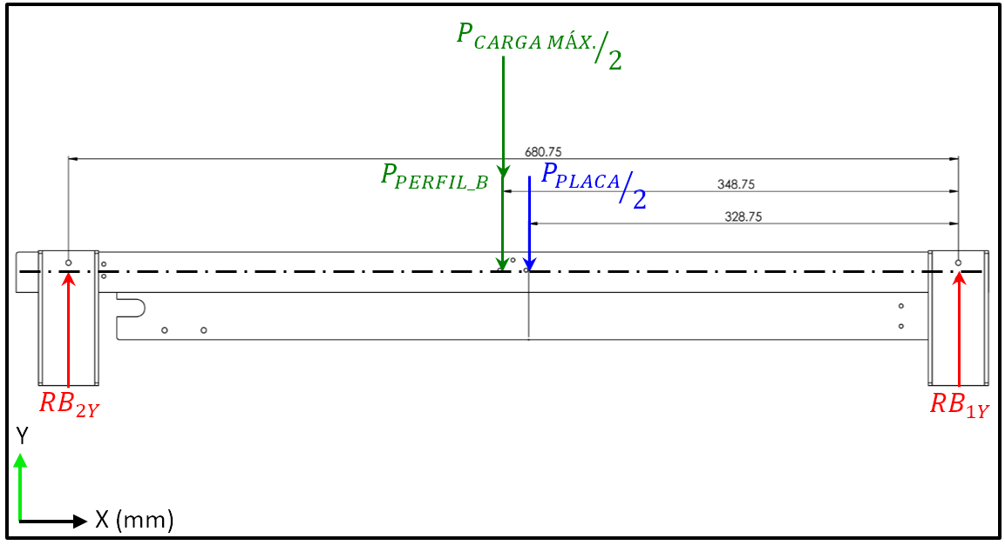








$$\sum{{MA}_{2}=0}$$
$$\sum{Fy=0}$$
$$\sum{M_{B1}=0}$$
$$\sum{Fy=0}$$
+
$$R_{A1Y}=488.83 N$$
$$R_{A2Y}=431.17 N$$
$$R_{B2Y}=471.36 N$$
$$R_{B1Y}=448.94 N$$

Slide 17
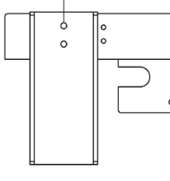









2 tornillos M4
Teoría de Energías de Distorsión
$Ssy=0.577∗Sy$
$$Ssy=184.64 MPa$$
$$σ_{adm}=\frac{Ssy}{n}$$
$$σ_{adm}=92.32 MPa$$
$$F=fuerza aplicada en el apoyo,$$
$$al tener dos tornillos$$
$${R_{A1Y}}/2=244.42 N$$
$$τ_{xy}=\frac{4V}{3A}=\frac{4 F}{3\left({πD^{2}}/4\right)}$$
$$σ_{máx}=\frac{4∗244.42 N}{3\left(\frac{π{∗(4 mm)}^{2}}{4}\right)}$$
$$σ_{máx}=25.93 MPa$$
$$92.32 MPa>25.93 MPa → σ_{adm}>σ_{máx}$$
APOYO C EN EL PUNTO $A1$
Se calcula el esfuerzo admisible del perno $σ_{adm}$, el cual está fabricado en acero AISI 1015 CD
$$Sy=320 MPa$$

Slide 18
BANDAS TRANSPORTADORAS

Slide 19

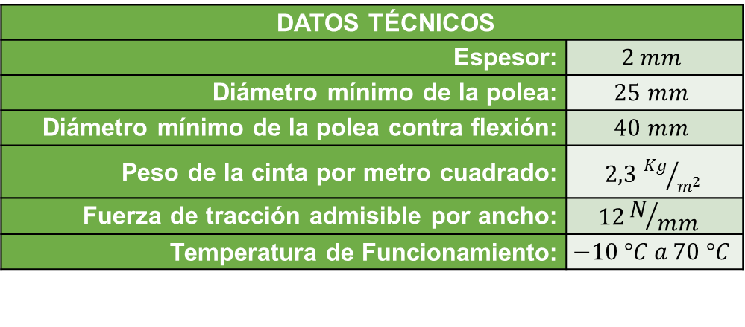
Los elementos que compondrán el sistema serán los siguientes:
Cinta transportadora
Motor Eléctrico
Rodillos
El tipo de cinta seleccionado es el fabricado en polivinilo PVC
este tipo de cinta es muy utilizada en el área industrial alimenticia
DATOS TÉCNICOS
Espesor: | $$2 mm$$
Diámetro mínimo de la polea: | $$25 mm$$
Diámetro mínimo de la polea contra flexión: | $$40 mm$$
Peso de la cinta por metro cuadrado: | $2,3$ ${Kg}/{m^{2 }}$
Fuerza de tracción admisible por ancho: | $$12N/{mm }$$
Temperatura de Funcionamiento: | $$−10 °C a 70 °C$$
Catálogo del producto NAB-8EEWV 11
$$D_{rodillo}=1 pulg=25.4 mm$$

Slide 20
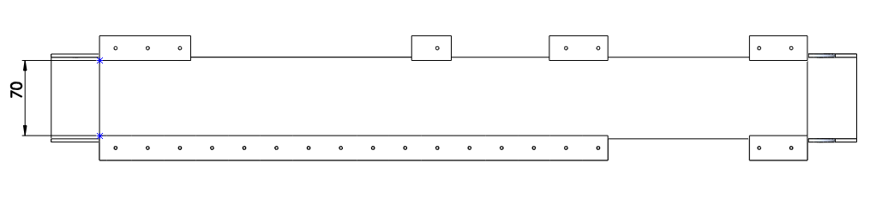
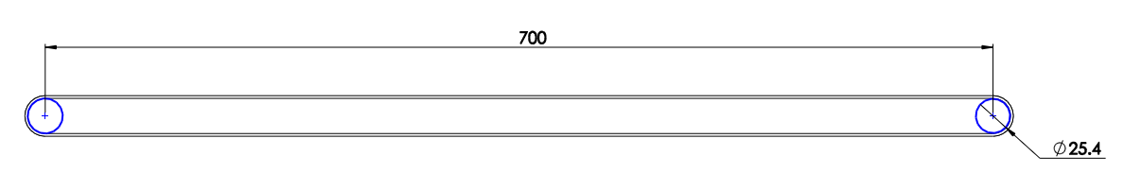



Análisis para el Módulo Didáctico 1
$${Ancho}_{c}= 70 mm$$
$$L_{centros}=700 mm$$
$$L_{total}=1479.8 mm$$

Slide 21
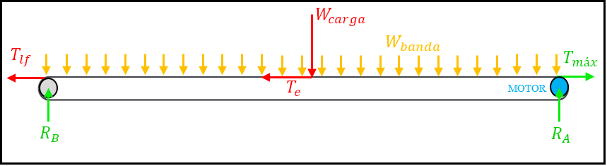

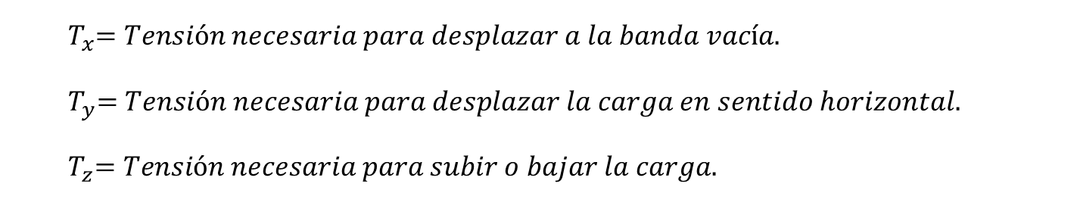
Dimensionamiento del Motor Eléctrico
La tensión efectiva es la fuerza total necesaria para el movimiento de la banda con carga
$$T_{e}=T_{x}+T_{y}±T_{Z}$$
$${ T}_{x}=Tensión necesaria para desplazar a la banda vacía.$$
$${ T}_{y}=Tensión necesaria para desplazar la carga en sentido horizontal.$$
$${ T}_{z}=Tensión necesaria para subir o bajar la carga.$$

Slide 22


$$T_{x}=μ_{x}∗W_{banda}$$
Características mecánicas | PTFE | PE | PE | PVC
 | Algoflon | APM | UHMW | Polivinilo
Coeficiente de fricción con el acero | 0,1 | 0,32 | 0,3 | 0,42
$${masa}_{cinta/m^{2}}=2.3 {Kg}/{m^{2}}$$
En base al ancho de la banda que es de 70 mm:
$${masa}_{cinta/m}=2.3 {Kg}/{m^{2}}∗0.07m=0.161{Kg}/m$$
$$W_{banda}={masa}_{cinta/m}∗ L_{total}$$
$$W_{banda}=0.23825 Kg=2.337 N$$
La fuerza $T_{x}$ sería:
$$T_{x}=μ_{x}∗W_{banda}$$
$$T_{x}=0.982 N$$

Slide 23
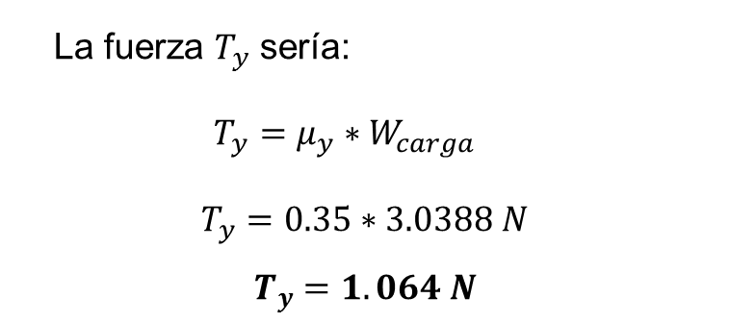
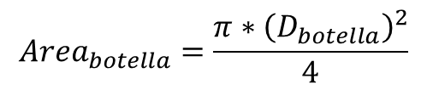
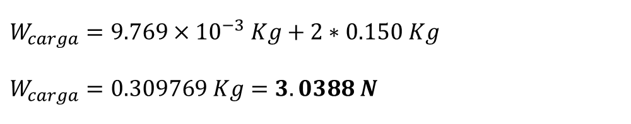


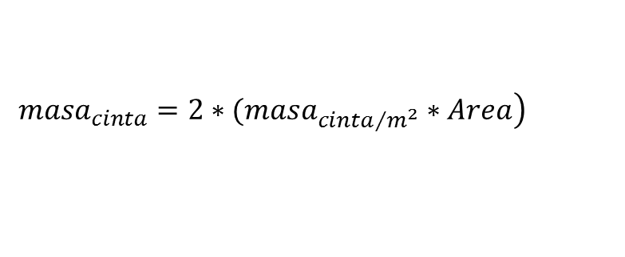


$$T_{y}=μ_{y}∗W_{carga}$$
Características mecánicas | PTFE | PE | PE | PVC
 | Algoflon | APM | UHMW | Polivinilo
Coeficiente de fricción con aluminio | 0,084 | 0,27 | 0,24 | 0,35
$${Area}_{botella}=\frac{π∗{\left(D_{botella}\right)}^{2}}{4}$$
La fuerza $T_{y}$ sería:
$$T_{y}=μ_{y}∗W_{carga}$$
$$T_{y}=0.35∗3.0388 N$$
$$T_{y}=1.064 N$$
$${Area}_{botella}=2.1237×{10}^{−3} m^{2}$$
$$\left.{masa}_{cinta}=2∗({masa}_{cinta/{m^{2}}}∗Area\right)$$
$${masa}_{cinta}=9.769×{10}^{−3} Kg$$
$$T_{e}=0.982 N+1.064 N$$
$$T_{e}=2.046 N$$
$$W_{carga}=9.769×{10}^{−3} Kg+2∗0.150 Kg$$
$$W_{carga}=0.309769 Kg=3.0388 N$$

Slide 24
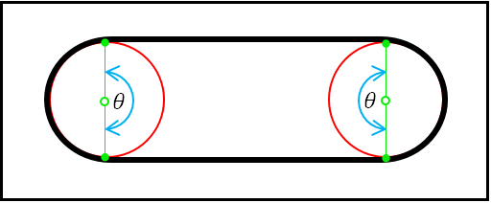



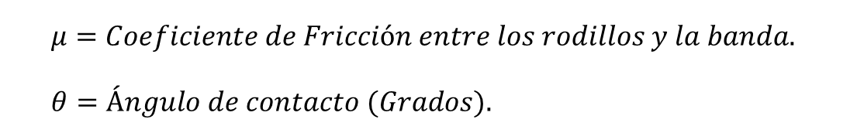

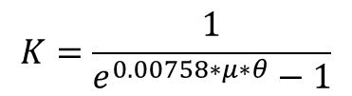

Otra tensión importante a tener en cuenta es la tensión de lado flojo ${ T}_{lf}$. Esta nos permite obtener una tracción adecuada entre los rodillos y la banda operando con el mínimo patinaje posible.
$$T_{lf}=K∗T_{e}$$
$$K=\frac{1}{e^{0.00758∗0.42∗180}−1}$$
$$K=1.293$$
$$K=\frac{1}{e^{0.00758∗μ∗θ}−1}$$
$μ=Coeficiente de Fricción entre los rodillos y la banda.$
$θ=Ángulo de contacto (Grados).$
$$T_{lf}=2.65 N$$
$$T_{máx}=4.7 N$$
$$θ=180°$$

Slide 25
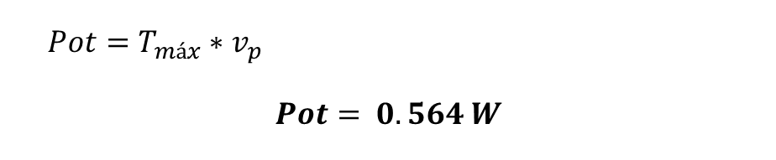
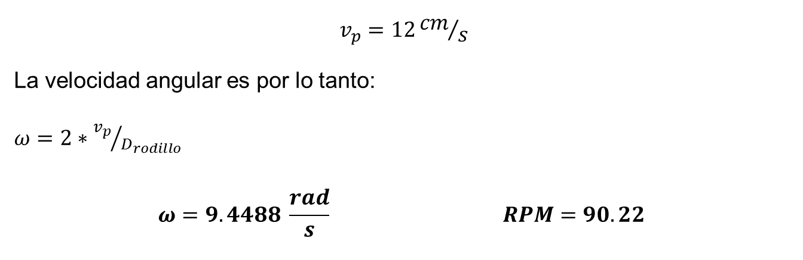
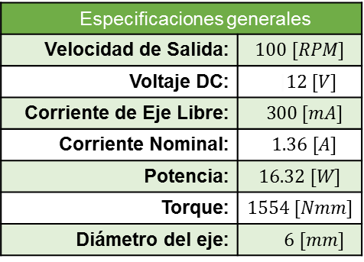
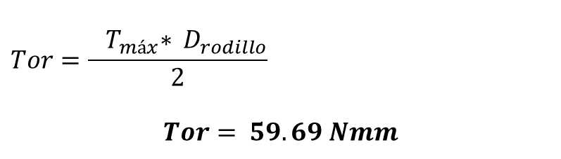
$$v_{p}=12{cm}/s$$
La velocidad angular es por lo tanto:
$ω=2∗{v_{p}}/{D_{rodillo}}$
$$ω=9.4488 \frac{rad}{s} RPM=90.22$$
$$Pot=T_{máx}∗v_{p}$$
$$Pot= 0.564 W$$
Especificaciones generales
Velocidad de Salida: | $$100 [RPM]$$
Voltaje DC: | $$|12 [V]$$
Corriente de Eje Libre: | $$300 [mA]$$
Corriente Nominal: | $$1.36 [A]$$
Potencia: | $$16.32 [W]$$
Torque: | $$1554 [Nmm]$$
Diámetro del eje: | $6 [mm]$
$$Tor=\frac{{ T}_{máx}∗ D_{rodillo}}{2}$$
$Tor= 59.69 Nmm$
La selección del motor se basó fundamentalmente en la velocidad requerida debido a que se necesitan velocidades entre los 80 a 100 RPM. Los parámetros de potencia y torque también fueron tomados en cuenta para la selección verificando que el motor posea valores superiores a los mínimos calculados.

Slide 26
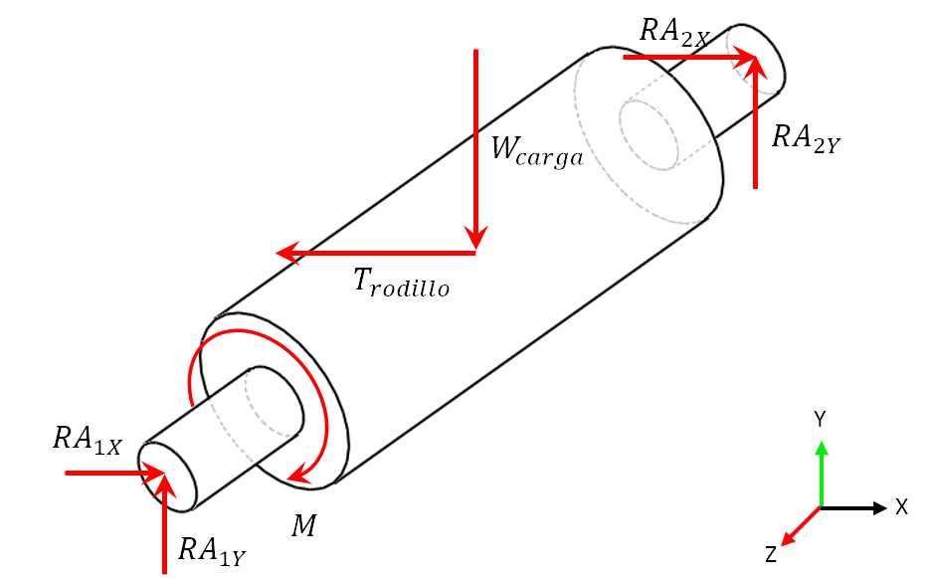
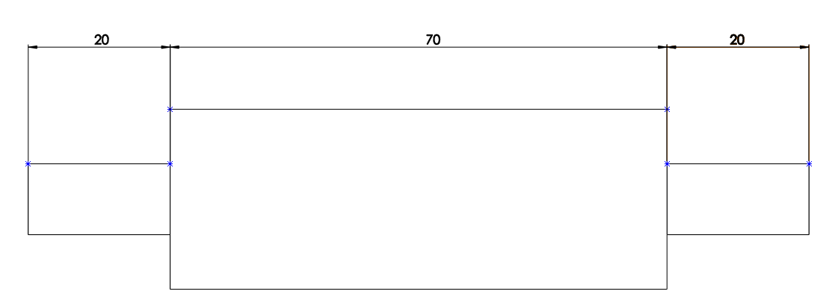
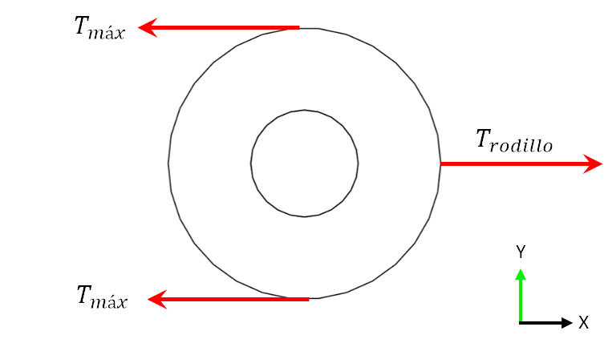

Rodillos para la banda transportadora
Dimensiones Longitudinales del Rodillo
Distribución de Fuerzas a través del Rodillo
$$T_{rodillo}=2∗4.7 N$$
$$T_{rodillo}=9.4 N$$

Slide 27
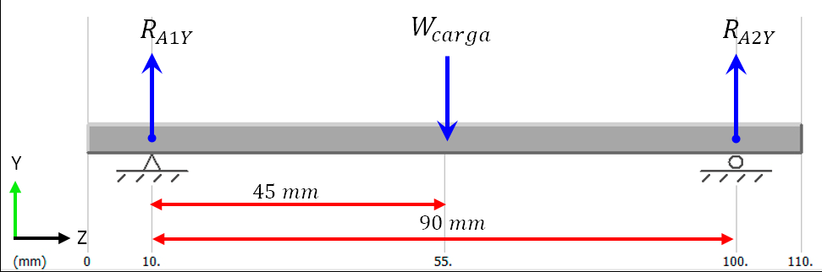
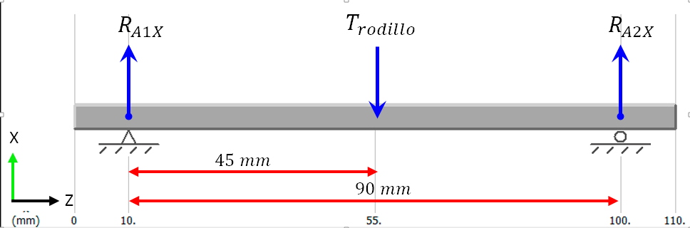








$$\sum{M_{A1}=0}$$
$$\sum{F_{y}=0}$$
+
$$R_{A1Y}=1.52 N$$
$$R_{A2Y}=1.52 N$$
Distribución de Fuerzas en el plano Y-Z
$$\sum{M_{A1}=0}$$
+
$$\sum{F_{y}=0}$$
$$R_{A2X}=4.7N$$
$$R_{A1X}=4.7 N$$
Distribución de Fuerzas en el plano X-Z

Slide 28
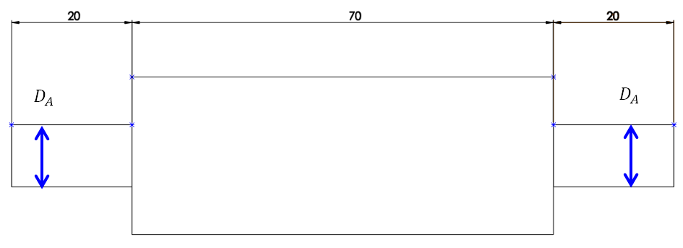
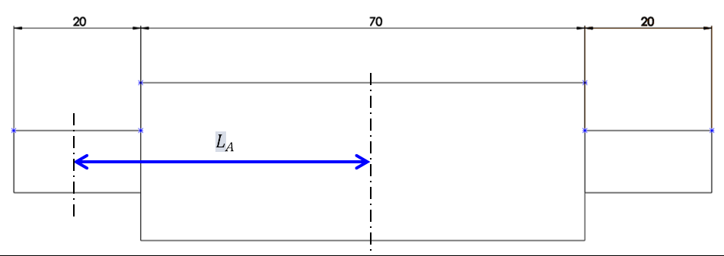



$D_{A}=Diámetro de los apoyos del rodillo$
Calculamos la reacción total aplicada en los apoyos:
$R_{A1}=\sqrt{{R_{A1X}}^{2}+{R_{A1Y}}^{2}}$
$$R_{A1}=4.9397 N$$
Se halla el momento flexionante máximo en el eje:
$$M_{f}=R_{A1}∗L_{A}$$
$$L_{A}=45 mm$$
Con lo que tenemos:
$$M_{f}=222.287 Nmm$$

Slide 29
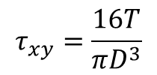









El material del que está constituido el rodillo es de acero ASTM A36.
$$σ_{x}=\frac{32M_{f}}{π{D_{A}}^{3}}$$
$$σ_{x}=\frac{2264.197 Nmm}{{D_{A}}^{3}}$$
$$τ_{máx}=\frac{Sy}{2n}$$
$$τ_{máx}=62.0528 MPa$$
$$τ_{xy}=\frac{16T}{πD^{3}}$$
El esfuerzo cortante máximo también se lo calcula de esta manera:
$$τ_{xy}=\frac{7914.46 Nmm}{{D_{A}}^{3}}$$
$$τ_{máx}={\left[{\left(\frac{σ_{x}}{2}\right)}^{2}+{\left(τ_{xy}\right)}^{2}\right]}^{1/2}$$
Se reemplaza en la formula de esfuerzo cortante máximo:
$$σ_{x}=Esfuerzo normal$$
$$τ_{xy}=Esfuerzo cortante$$
$$62.0528 MPa={\left[{\left(\frac{σ_{x}}{2}\right)}^{2}+{\left(τ_{xy}\right)}^{2}\right]}^{1/2}$$
$$Da=5.06 mm$$

Slide 30





Análisis para el Módulo Didáctico 2
$${Ancho}_{c}= 61 mm$$
$$L_{centros}=640 mm$$
$$L_{total}=1359.8 mm$$

Slide 31














$$W_{banda}=1.8716 N$$
$$W_{carga}=3.0388 N$$
$$K=1.293$$
$$μ_{x}=0.42$$
$$μ_{y}=0.42$$
$$T_{lf}=K∗T_{e}$$
$$T_{x}=μ_{x}∗W_{banda}$$
$$T_{y}=μ_{y}∗W_{carga}$$
$$T_{lf}=2.667 N$$
$$T_{x}=0.7861 N$$
$$T_{y}=1.2763 N$$
$$T_{máx}=4.73 N$$
$$T_{e}=2.0624 N$$

Slide 32


$$v_{p}=12{cm}/s$$
La velocidad angular es por lo tanto:
$ω=2∗{v_{p}}/{D_{rodillo}}$
$$ω=9.4488 \frac{rad}{s} RPM=90.22$$
$$Pot=T_{máx}∗v_{p}$$
$$Pot= 0.568 W$$
Especificaciones generales
Velocidad de Salida: | $$100 [RPM]$$
Voltaje DC: | $$|12 [V]$$
Corriente de Eje Libre: | $$300 [mA]$$
Corriente Nominal: | $$1.36 [A]$$
Potencia: | $$16.32 [W]$$
Torque: | $$1554 [Nmm]$$
Diámetro del eje: | $6 [mm]$
$$Tor=\frac{{ T}_{máx}∗ D_{rodillo}}{2}$$
$Tor=60.06 Nmm$
La selección del motor se basó fundamentalmente en la velocidad requerida debido a que se necesitan velocidades entre los 80 a 100 RPM. Los parámetros de potencia y torque también fueron tomados en cuenta para la selección verificando que el motor posea valores superiores a los mínimos calculados.

Slide 33




Rodillos para la banda transportadora
Dimensiones Longitudinales del Rodillo
Distribución de Fuerzas a través del Rodillo
$$T_{rodillo}=9.46 N$$

Slide 34







Distribución de Fuerzas en el plano Y-Z
Distribución de Fuerzas en el plano X-Z
$$R_{A1Y}=1.52 N$$
$$R_{A1X}=4.73 N$$
$$R_{A2Y}=1.52 N$$
$$R_{A2X}=4.73 N$$
$$R_{A1}=R_{A2}=\sqrt{{4.73}^{2}+{1.52}^{2}}$$
$$R_{A1}=4.97 N$$

Slide 35










$$σ_{x}=\frac{32M_{f}}{π{D_{A}}^{3}}$$
$$σ_{x}=\frac{2657.81 Nmm}{{D_{A}}^{3}}$$
$$τ_{xy}=\frac{16{Tor}_{motor}}{π{D_{A}}^{3}}$$
$$τ_{xy}=\frac{7914.46 Nmm}{{D_{A}}^{3}}$$
$$L_{A}=\frac{20}{2}mm+\frac{85}{2}mm$$
$$L_{A}=52.5 mm$$
Teoría del esfuerzo cortante máximo:
$$τ_{máx}={\left[{\left(\frac{σ_{x}}{2}\right)}^{2}+{\left(τ_{xy}\right)}^{2}\right]}^{1/2}$$
$$M_{f}=R_{A1}∗L_{A}$$
$$M_{f}=260.93 Nmm$$
Reemplazando valores se tiene:
$$Da=5.06 mm$$
Acero ASTM A36:
$$τ_{máx}=62.0528 MPa$$

Slide 36
SISTEMA DOSIFICADOR DE SÓLIDOS

Slide 37


Selección del material
Material a dosificar
Grano fino
No compactarse
Productos Agrícolas

Slide 38







Diseño motor disco
Fuerza:
$$Fr_{MÁXIMA}=W_{BOTELLA}∗μs$$
$$Fr_{MÁXIMA}=0.588 N$$
$$V=ω∗rd$$
$$rd=Radio del disco$$
$$V=0.14\frac{m}{s}$$
Potencia:
$$P=Fr_{MÁXIMA}∗V$$
$$Pm=0.081 W$$
Torque:
$$Torque=\frac{Pm}{ω}$$
$$Torque=0.04 Nm → 40 Nmm$$
Ángulo trayectoria de dosificación
$$α=121.8°$$
$$ω=121.8°∗\left|\frac{2π rad}{360°}\right|∗\left|\frac{1}{1 seg}\right|$$
$$ω=20.3 RPM$$
Datos Técnicos del motor seleccionado

Slide 39
SISTEMA DE TAPADO DE BOTELLAS

Slide 40









$$RA=RB=0.0515 N$$
$$M_{f}=R_{A}∗L_{A}$$
$$M_{f}=1.133 Nmm$$
$$σ_{máx}=\frac{M_{f}∗c}{I}$$
$$c=\frac{h}{2}=\frac{1 mm}{2}=0.5 mm$$
$$I=\frac{1}{12}∗l{∗h}^{3}=\frac{1}{12}∗130{∗1}^{3}=10.833 mm^{4}$$
$$σ_{máx}=\frac{\left(1.133 Nmm\right)∗0.5 mm}{10.833 mm^{4}}=0.0523 MPa$$

Slide 41





acero galvanizado:
$$Sy=203.94 MPa$$
$$σ_{adm}=\frac{Sy}{n}$$
$$σ_{adm}=\frac{203.94 MPa }{2}$$
$$σ_{adm}=101.97 MPa$$
$$101.97 MPa>0.0523 MPa → σ_{adm}>σ_{máx}$$
ÁNGULO DE CAÍA NECESARIO:
criterio de diseño de tolvas (Linares)
$$αu=αe+15°$$
$$αu = Ángulo Util de inclinación$$
$$αe = Ángulo experimental de inclinación$$

Slide 42




$$αu=15°+15°=30°$$

Slide 43





APOYOS DEL DISTRIBUIDOR DE TAPAS
Análisis de cargas:
columna de extremo libre – empotrado
longitud efectiva $K$ será de 2.1
valor utilizado para casos prácticos
(Mott, 2006, p. 234)
radio de giro:
$$r_{y}=\frac{espesor}{\sqrt{12}}$$
$$r_{y}=\frac{3 mm}{\sqrt{12}}=0.866 mm$$

Slide 44





Relación de esbeltez:
$$Re=\frac{K∗L}{ry}$$
Relación de esbeltez de transición:
$$Cc=\sqrt{\frac{2∗π^{2}∗E}{Sy}}$$
$$Re=\frac{2.1∗147 mm}{0.866 mm}$$
$$Re=356.5$$
$$Cc= \sqrt{\frac{2∗π^{2}∗69000 MPa}{55.15 MPa}}$$
$$Cc=157.2$$
Debido a que la relación de esbeltez es mayor a la relación de esbeltez de transición, se considera una columna larga y se calcula la carga crítica ($W_{CR}$):
$$W_{CR}=\frac{π^{2}∗E∗A}{{\left(Re\right)}^{2}}$$
$$A = Área transversal de la columna$$

Slide 45




$$W_{CR}=\frac{π^{2}∗69 GPa∗(30 mm∗3 mm)}{{\left(356.5\right)}^{2}}$$
$$W_{CR}=482.25 N$$
Al ser dos columnas en cada extremo del dispensador:
$$W_{CR TOTAL}=964.5 N$$
$$W_{ TOTAL}=3∗W_{TAPA}+W_{DISPENSADOR}$$
$$W_{ TOTAL}=1.22 N$$
$$W_{CR TOTAL}>W_{TOTAL} → 964.5 N>1.22 N$$

Slide 46
Etapa 2. Enroscado de Tapas.
Se tendrá un cilindro de simple efecto encargado de mantener en la posición adecuada al envase.
Se tendrá un cilindro de doble efecto encargado de ejercer una presión axial sobre la tapa de la botella, para que de este modo la tapa se vea forzada a introducirse en el cuello de la botella.
Se tendrá también un motor eléctrico DC acoplado al vástago del cilindro doble efecto, encargado de proporcionar un movimiento rotacional a la tapa con el fin de que está se vaya enroscando mientras el pistón de doble efecto ejerce presión sobre la misma.

Slide 47



MOTOR DE ROSCADO
El torque resultó ser mucho menor al valor mínimo de la escala del torquímetro utilizado ($1 Kg – m$).
DATOS TÉCNICOS
Voltaje de Alimentación: | $$4.8 V−6 V$$
Torque del Motor: | $$0.247 Kg−m$$
Peso del Motor: | $$152 gr$$
Modulación: | $$Análoga$$
El servomotor que se necesitará implementar al vástago, deberá estar truncado

Slide 48







La etapa de roscado necesita una mesa de apoyo para el cilindro de doble efecto:
$$E=190 GPa ; Sy=206 MPa$$
columna de extremo libre – empotrado
$$K=2.1$$
radio de giro:
$$r_{y}=\frac{3 mm}{\sqrt{12}}=0.866 mm$$
Relación de esbeltez:
$$Re=\frac{K∗L}{ry}$$
$$Re=618.34$$
Relación de esbeltez de transición:
$$Cc=\sqrt{\frac{2∗π^{2}∗E}{Sy}}$$
$$Cc=134.93$$
$Re>Cc$ → Columna Larga

Slide 49



$$W_{CR}=\frac{π^{2}∗E∗A}{{\left(Re\right)}^{2}}$$
$$W_{CR}=691.54 N$$
$$W_{ TOTAL}=W_{CILINDRO}+W_{SERVOMOTOR}+W_{ACOPLE}$$
$$W_{ TOTAL}=17.40 N$$
$$W_{CR}>W_{TOTAL} → 691.54 N>17.40 N$$
La carga total aplicada en la mesa de apoyo es inferior a la carga crítica que soportaría

Slide 50
DISEÑO
NEUMÁTICO

Slide 51













Agarre Tipo L para la sujeción
Agarre Tipo C para el empuje
Pieza tapado de tolva
$$F_{REQUERIDA}=1.77 N$$
$$F_{REQUERIDA}=1.629 N$$
$$F_{REQUERIDA}=19.8737 N$$
$$D=2.377 mm$$
$$D=2.277 mm$$
$$D=7.9536 mm$$
$$D=\sqrt{\frac{4∗F_{REQUERIDA}}{π∗P}}$$
$$F_{REQUERIDA}=2.688 N$$
$$D=2.925 mm$$
Propiedades físicas del Acople de sujeción

Slide 52
Selección de cilindros
Tipo L
Tipo C
Propiedades Técnicas del Cilindro Simple Efecto
Propiedades Técnicas del Cilindro Simple Efecto
Acople sujeción
Tapado de tolva
Propiedades Técnicas del Cilindro Doble Efecto
Propiedades Técnicas del Cilindro Doble Efecto

Slide 53






Cálculo cilindro simple efecto 4A
$$Q_{CON}=V_{CILINDRO}∗n$$
$$Q_{CON}=40.212 {cm^{3}}/{min}$$
$$V_{CILINDRO}=Area∗S$$
$$V_{CILINDRO}= Volumen de salida total del vástago$$
$$S = Carrera estándar del vástago$$
$$V_{CILINDRO}=10053.1 {mm}^{3}$$
El consumo total del cilindro se lo calcula mediante la ley de Boyle – Mariotte.
$$Q_{4A}=\frac{P_{CON}∗Q_{CON}}{P_{ATM}}$$
$$Q_{4A}=0.2011 l/{min}$$
Consumo de manguera
Dentro del sistema de tapado, la botella tomará un tiempo de 15 segundos por ciclo.
$$Q_{CON_M}=V_{MANGUERA}∗n$$
$$Q_{CON_M}=152.01 {{cm}^{3}}/{min}$$
$$n=\frac{1 ciclos}{ 15 s}\left|\frac{60 s}{1 min}\right|$$
$$n=4{ciclos}/{min}$$
$$Q_{MAN_4A}=\frac{P_{CON}∗Q_{CON_M}}{P_{ATM}}$$
$$Q_{MAN_4A}=0.608 l/{min}$$

Slide 54








Cálculo cilindro doble efecto 6A
$$Q_{CON}=V_{CILINDRO}∗n$$
$$Q_{CON}=149.54 {cm^{3}}/{min}$$
El volumen total de consumo por minuto en las mangueras es:
$$Q_{CON_M}=Q_{MANG_SALIDA} +Q_{MANG_ENTRADA}$$
$$Q_{CON_M}=200.15 {{cm}^{3}}/{min}$$
$$P_{ATM}∗Q_{6A}=P_{CON}∗Q_{CON}$$
$$Q_{6A}=\frac{P_{CON}∗Q_{CON}}{P_{ATM}}$$
Volumen de salida:
$V_{SALIDA}=20.106 {cm}^{3}$
Volumen de entrada:
$V_{ENTRADA}=17.279 {cm}^{3}$
$$Q_{6A}=0.7477 l/{min}$$
$$Q_{MAN_6A}=\frac{P_{CON}∗Q_{CON_M}}{P_{ATM}}$$
$$Q_{MAN_6A}=800.6 {cm^{3}}/{min}$$
$$Q_{MAN_6A}=0.801 l/{min}$$
$$V_{CILINDRO}=V_{SALIDA} +V_{ENTRADA}$$
$$V_{CILINDRO}=37.385 {cm}^{3}$$
$$Q_{MANG_SALIDA}=98.81 {{cm}^{3}}/{min}$$
$$Q_{MANG_ENTRADA}=101.34 {{cm}^{3}}/{min}$$
Se calcula entonces el volumen de aire consumido por minuto:

Slide 55


CONSUMO DE VOLUMEN POR MINUTO – MODULO 1
$$Q_{MÓDULO_1}=Q_{1A}+Q_{2A}+Q_{3A}+Q_{MAN_1A}+Q_{MAN_2A}+Q_{MAN_3A}$$
$$Q_{MÓDULO_1}=4.57l/{min}$$
CONSUMO DE VOLUMEN POR MINUTO – MODULO 2
$$Q_{MÓDULO_2}=Q_{4A}+Q_{5A}+Q_{6A}+Q_{MAN_4A}+Q_{MAN_5A}+Q_{MAN_6A}$$
$$Q_{MÓDULO_2}=2.99l/{min}$$
$$Q_{TOTAL}=Q_{MÓDULO_1}+Q_{MÓDULO_2}$$
$$Q_{MÓDULO_2}=4.57l/{min}+2.99l/{min}$$
$$Q_{TOTAL}=7.56l/{min}$$
El sistema en conjunto tendrá un consumo total de:

Slide 56
DISEÑO DE LAS ESTRUCTURAS DE SOPORTE

Slide 57







Módulo 1
$$E=200 G Pa$$
$$S_{y}=248.56 MPa$$
$$P_{crit}= P_{a}∗ n$$
$$P_{crit}=1816.92 N$$
Diagrama de fuerzas y reacciones módulo 1
$$Fuerza Total=1176N/m$$
$$CC=\sqrt{\frac{2∗π^{2}∗E}{S_{y}}}$$
$$CC=126.03$$
$$\sum{Fy=0}$$
$$\sum{M_{A}}=0$$
Formula de Euler
$$RB=605.64 N$$
$$RA=605.64 N$$
$$P_{crit}=\frac{π^{2}∗E∗I}{{(K∗L)}^{2}}$$
$${I=2.489∗10}^{−10} m^{4}$$

Slide 58




Relación de esbeltez
$RE= \frac{K∗L}{r_{y}}$
$$RE= 243.665$$
$$RE>CC → 243.665>126.03 \left(Columna Larga\right)$$
La inercia se la puede expresar de la siguiente forma también
$$I={e^{4}}/{12}$$
e$={7.393∗10}^{−3}m$
Calculamos el radio de giro mínimo
$$r_{y}=\frac{l}{\sqrt{12}}$$
$$r_{y}={2.134∗10}^{−3}m$$
$$P_{crit}=\frac{π^{2}∗E∗I}{{(K∗L)}^{2}}$$
$$P_{crit}= 1816.971 N$$
$Pa≤P_{crit}$ → $605.64 N < 1816.97 N$
Empotrada en ambos lados

Slide 59








Módulo 2
$${I=2.662∗10}^{−10} m^{4}$$
e$={7.518∗10}^{−3}m$
$$r_{y}={2.17∗10}^{−3}m$$
Diagrama de fuerzas y reacciones módulo 2
$$RE= 239.598$$
$$RE>CC → 239.598>126.03 (Columna Larga)$$
$$Fuerza Total=1146.6 N/m$$
$$RD=647.829 N$$
$$RC=647.829 N$$
$Pa≤P_{crit}$ → $647.829 N < 1943.26 N$
$$P_{crit}=1943.49 N$$

Slide 60




Análisis de software módulo 1
Carga Muerta
Carga Viva
Deformación de la estructura 1
Detalles elemento crítico demanda de capacidad

Slide 61




Análisis de software módulo 2
Carga Muerta
Carga Viva
Deformación de la estructura 2
Detalles elemento crítico demanda de capacidad

Slide 62
DISEÑO CONCEPTUAL DEL BRAZO ELECTROMECÁNICO

Slide 63


El brazo electromecánico es el mecanismo encargado de transportar a las botellas desde el punto final del módulo didáctico 1 hacia el punto inicial del módulo didáctico 2.

Slide 64

Bosquejo general del Brazo Electromecánico

Slide 65

h; Altura de la base que soportará el brazo (140 mm).
A; Longitud total del gripper
L; Longitud del eslabón.
B; Posicionamiento de la base con respecto a la posición final.

Slide 66
MECANISMO DE SUJECIÓN DEL BRAZO ELECTROMECÁNICO

Slide 67

dos mecanismos de 4 barras acoplados uno a cada extremo de una base de soporte en la que se sostienen
Gripper Industrial

Slide 68



$$L1=L3 y L2=L4$$
engranes de relación 1:1
Paralelogramo Articulado de Doble Manivela
Servomotores SG90
Fácil control por medio de una plataforma Arduino
Su posicionamiento va de 0° a 180°
Centro de Gravedad del Gripper

Slide 69


Long. sujetador = 60 mm
Desplazamientos:
24mm en X y 18.50 en Y
considerando además que el ángulo de apertura no sea mayor a 90° debido a que en un mecanismo paralelo articulado, esto ocasionaría un contacto no deseado entre los eslabones $L_{2}$ y $L_{4}$.
El ángulo impuesto será de 75°.

Slide 70






$$h=\sqrt{{24}^{2}+{18.5}^{2}}$$
$$h=30.303mm$$
El ángulo $β$ es igual a:
$$180°=2∗β+75°$$
$$β=\frac{180°−75°}{2}=52.5°$$
$$h$$
$$18.5mm$$
$$24mm$$
$$\frac{h}{sen(α)}=\frac{L_{2}}{sen(β)}$$
$$L_{2}=\frac{30.303 mm∗sen(52.5°)}{sen(75°)}$$
$$L_{2}=24.9 mm → 25 mm$$
Arco de Giro del Eslabón lateral

Slide 71






Centros de Giros de los Eslabones
Se calcula a:
$$a=\frac{e}{sen⁡(75°)}=\frac{20}{sen (75°)}=20.7055 mm$$
$$espesor=10 mm$$
$$e=20 mm$$
Se calcula b:
$$b=\frac{h}{sen⁡(75°)}=\frac{10}{sen⁡(75°)}=10.353 mm$$

Slide 72


Se calcula d:
$$d=\sqrt{a^{2}+b^{2}−2∗a∗b∗cos⁡(75°)}$$
$$d=\sqrt{{20.7055}^{2}+{10.353}^{2}−2∗20.7055∗10.353∗cos⁡(75°)}$$
$$d=20.614 mm$$
Con d y e se puede hallar finalmente la distancia c;
$$c=\sqrt{{20.614}^{2}−{20}^{2}}$$
$$c=5$$

Slide 73



Desplazamientos en X / Y en función del Ángulo.

Slide 74




ANÁLISIS MECÁNICO DE LA ZONA DE SUJECIÓN
$$σ_{adm}=\frac{S_{y}}{n}$$
$$σ_{adm}=\frac{22.063 MPa}{4}$$
$$σ_{adm}=5.516 MPa$$
esfuerzo admisible en la resina $σ_{adm}$
$$S_{y}=3200 PSI=22.063 MPa$$

Slide 75




$$A=\frac{γ}{360°}\left(πR_{mayor}^{2}−πR_{menor}^{2}\right)$$
$$A=\frac{120°}{360°}\left(π{\left(31\right)}^{2}−π{\left(26\right)}^{2}\right)$$
$$A=298.45 mm^{2}$$
Esfuerzo máximo en la sujeción:
$$σ_{máx}=\frac{F}{A}$$
$$σ_{máx}=4.94 KPa$$
$$F=1.4715 N$$
$$σ_{adm}>σ_{máx} → 5.516 MPa>4.94 KPa$$

Slide 76
ANÁLISIS ESTÁTICO DEL BRAZO ELECTROMECÁNICO

Slide 77






Eje soporte del gripper
Esfuerzo máximo flexionante
$$σ_{x}=\frac{32M}{πD^{3}}$$
$$σ_{x}=\frac{32∗213.38 Nmm}{πD^{3}}$$
$$σ_{x}=\frac{2173.48 Nmm}{D^{3}}$$
$$D^{3}=\frac{n∗2173.48 Nmm}{Sy}$$
$$D=\sqrt[3]{\frac{2∗2173.48 Nmm}{390 N/{mm}^{2}}}$$
$$D=\sqrt[3]{11.15{ mm}^{3}}$$
$$D=2.23 mm$$
$$\sum{Fy=0}$$
$$RAy=3.75 N$$
$$\sum{MA=0}$$
$$M_{1}=213.38 Nmm$$
Diagrama de cuerpo libre del eje
$$σ_{adm}=\frac{Sy}{n}$$
$$σ_{x}=σ_{adm}$$
$$\frac{2173.48 Nmm}{D^{3}}=\frac{Sy}{n}$$
$$PT=W_{GRIPPER}+W_{BOTELLA}$$
$$PT=\left(0.233+0.150\right)∗9.81m/{s^{2}}$$
$$PT=3.75 N$$

Slide 78



$$y_{máx}=−\frac{F∗L^{3}}{3∗E∗I}$$
$$E=Módulo de elasticidad (205 GPa)$$
$$I=Inercia de la sección transversal$$
Con eje comercial de ¼ de pulgada (6.35mm), se calcula la deflexión para este diámetro
$$I=\frac{π∗{D_{E}}^{4}}{64}=\frac{π∗{(6.35mm)}^{4}}{64}=79.81 mm^{4}$$
$$y_{máx}=−\frac{PT∗L^{3}}{3∗E∗I}$$
$$y_{máx}=−\frac{3.75N∗{(56.85mm)}^{3}}{3∗205000MPa∗79.81 {mm}^{4} }$$
$$y_{máx}=−0.014 mm$$
$$I=\frac{π∗D^{4}}{64}=\frac{π∗{(2.23mm)}^{4}}{64}=1.21 mm^{4}$$
Cálculo de deflexión máxima en el eje de soporte del gripper:
$$y_{máx}=−\frac{3.75N∗{(56.85mm)}^{3}}{3∗205000MPa∗1.21 {mm}^{4} }$$
$$y_{máx}=−0.93 mm$$

Slide 79

Análisis para el Eslabón Principal
$$A=130 mm (Dimensionado en el subcapítulo 3.2.8.)$$
$$h=140 mm \left(Altura impuesta por motivos de diseño\right)$$
$$L=Longitud del Eslabón$$
$$B=Distancia del centro del brazo al punto inicial del módulo 2$$
Dimensiones principales en el sistema de transporte
Diagrama de Distancias en el Brazo Electromecánico

Slide 80




El valor de $X$ es igual a:
$$X=285 mm−140 mm$$
$$X=145 mm$$
$$L=\sqrt{B^{2}+X^{2}}$$
$$L=\sqrt{{323.71}^{2}+{145}^{2}}$$
$$L=354.7 → 355 mm$$
$$L^{2}=B^{2}+X^{2}$$
$$L^{2}={(620−B)}^{2}+{(X+50)}^{2}$$
Se igualan las ecuaciones y se halla B:
$$B^{2}+{145}^{2}={(620−B)}^{2}+{(145+50)}^{2}$$
$$B^{2}+{145}^{2}={620}^{2}−1240B+B^{2}+{195}^{2}$$
$$B=\frac{{620}^{2}+{195}^{2}−{145}^{2}}{1240}$$
$$B=323.71 mm$$
Vista Isométrica del Eslabón Principal

Slide 81




$L1=355 mm$
$L2=177.5 mm$
$W_{ESLABON}=0.207 Kg∗9.81 m/{s^{2}}=2.031 N$
$$\sum{M_{A}=0}$$
$$M_{B}−PT∗L1−W_{ESLABON}∗L2=0$$
$$M_{B}=PT∗L1+W_{ESLABON}∗L2$$
$$M_{B}=3.75 N∗355mm+2.031 N∗177.5mm$$
$$M_{B}=1691.4 Nmm$$
Diagrama de cuerpo libre del Eslabón
$$\sum{Fy=0}$$
$$RAy−W_{ESLABON}−PT=0$$
$$RAy=PT+W_{ESLABON}$$
$$RAy=3.75 N+2.031 N$$
$$RAy=5.78 N$$
Este valor del momento posteriormente servirá dimensionar el motor el cual deberá tener el torque adecuado para vencer la inercia del brazo

Slide 82






El esfuerzo flexionante
Esfuerzo torsional
$$T_{B}=PT∗61.35mm$$
$$T_{B}=3.75 N∗61.35mm$$
$$T_{B}=230.06 Nmm$$
Sección transversal eslabón principal
$$τ_{máx}=\frac{T}{b∗c^{2}}\left(3+\frac{1.8}{b/c} \right)$$
$$σ=\frac{6M_{B}}{b∗h^{2}}$$
$$τ_{máx}=\frac{230.06 Nmm}{50mm∗({9mm)}^{2}}\left(3+\frac{1.8}{50mm/9mm} \right)$$
$$τ_{máx}=0.05N/{mm}^{2}(3.324)$$
$$τ_{máx}=0.0162 N/{mm}^{2}$$
$$σ=\frac{6∗1691.4 Nmm}{9mm∗{(50mm)}^{2}}$$
$$σ=0.45 N/{mm}^{2}$$

Slide 83



$$n=\frac{Sy}{σ´}$$
$$n=\frac{70 N/{mm}^{2}}{0.45 N/{mm}^{2} }$$
$$n=155.55$$
Energía de distorsión
$$σ´={\left(σ^{2}+3∗{τ_{máx}}^{2}\right)}^{1/2}$$
$$σ´={\left({\left(0.45 N/{{mm}^{2}}\right)}^{2}+3∗{\left(0.0162N/{{mm}^{2}}\right)}^{2}\right)}^{1/2}$$
$$σ´={\left(0.20\right)}^{1/2}$$
$$σ´=0.45 N/{mm}^{2}$$
Características y propiedades de Acrílico
Características Motor NEMA

Slide 84





Análisis para el Acople de Transmisión
Cálculo del esfuerzo admisible del perno $σ_{adm}$, acero AISI 1015, diámetro 3.175mm,
Teoría de energía de distorsión
$$Sy=320 MPa$$
$$σ_{máx}=τ_{xy}$$
$$τ_{xy}=\frac{4 F}{3πD^{2}/4}$$
$Ssy=0.577∗Sy$
$Ssy=0.577∗320 MPa$
$$Ssy=184.64 MPa$$
Esfuerzo máximo:
$$σ_{máx}=\frac{4∗5.78 N}{3π{(3.175mm)}^{2}/4}$$
$$σ_{máx}=0.973 MPa$$
$$92.32 MPa>0.973 MPa$$
$$σ_{adm}>σ_{máx}$$
$$σ_{adm}=\frac{Ssy}{n}$$
$$σ_{adm}=\frac{184.64 MPa}{2}$$
$$σ_{adm}=92.32 MPa$$

Slide 85
DISEÑO ELECTRÓNICO

Slide 86
Estaciones de Trabajo con capacidad de trabajar con señales de 5 [Vdc] o de 24 [Vdc], esto con el propósito de utilizar un controlador tipo industrial (como por ejemplo un PLC) o a su vez un microcontrolador de menor robustez que trabaje con señales TTL (como por ejemplo una plataforma Arduino, un circuito integrado PIC o AVR).

Slide 87
SELECCIÓN Y ACONDICIONAMIENTO DE ACTUADORES

Slide 88


MÓDULO DIDÁCTICO 1
Motor Eléctrico – Banda Transportadora 1
Datos Eléctricos del motor – banda transportadora
Se implementará un circuito de control que cuente con 3 botones encargados de (habilitar/deshabilitar), (Subir la velocidad en 20 RPM) y (bajar la velocidad en 20 RPM) del motor

Slide 89

Placa de Control del Motor Banda – Módulo 1

Slide 90


Las señales que se deberán acondicionar para que trabajen con 5 [V] y 24 [V] serán los botones + 20 RPM, – 20 RPM y HABILITADOR, a los que se procede a nombrar como salidas S7, S8 y S9 para 24 [V] y S7X, S8X y S9X para 5 [V].
Estas señales serán acondicionadas mediantes relés. Para las señales de 5 [V], se necesita de un circuito de acondicionamiento mediante un transistor en corte y saturación para activar al relé debido a que este necesita una alimentación de corriente mayor a la que le entrega un pin de cualquier microcontrolador.
Magnitud | Señal de control |  | Potencia |  | Conmutación
 | BAJO | ALTO | RELÉ |  | $$0→1$$
Voltaje: | $$0 V$$ | $$5 V$$ | Voltaje: | $$5 V$$
Corriente Máx: | $$0 mA$$ | $$40 mA$$ | Resistencia: | $$55 Ω$$
La corriente necesaria en el relé es:
$$V=R∗I$$
$$I=V/R={5 V}/{55 Ω }$$
$$I=91 mA$$

Slide 91




BJT | Corriente Colector máx. | Voltaje del diodo Base - Emisor | Voltaje de Saturación Colector - Emisor | Ganancia
2N3904 | I_{C} | V_{BE} | V_{CE} | β
 | $$200 mA$$ | $$0.7 V$$ | $$0.3 V$$ | $$100$$
Especificaciones Eléctricas del Transistor 2N3904
$$1. S7X=R_{B}∗I­_{B}+V_{BE}$$
$$2. V_{CC}=R_{C}∗I­_{C}+V_{CE}$$
En donde:
$$S7X=5 V ; Voltaje de la señal de control$$
$$V_{CC}=5 V ; Voltaje de Alimentación del Relé$$
$${ R}_{C}=55 Ω ; Resistencia en la bobina del Relé$$
$I­_{B} ; Corriente de la base (debe ser inferior a 20 mA)$
${ R}_{B} ; Resistencia de la base del transistor$
Transistor 2N3405 en Corte y Saturación

Slide 92

Con la fórmula de relación de ganancia en un transistor tenemos que:
$$β={I_{c}}/{I_{B}}$$
Con lo que se tiene:
$$I_{C}=β∗I_{B}$$
$$I_{C}=100∗I_{B}$$
Se despeja la corriente $I_{B}$ en la ecuación de la malla 1:
$$S7X=R_{B}∗I­_{B}+V_{BE}$$
$$I­_{B}=\frac{S7X−V_{BE}}{R_{B}}=\frac{5 V−0.7 V}{R_{B}}$$
$$I­_{B}={4.3 V}/{R_{B}}$$

Slide 93

Se reemplaza $I_{C}$ en función de $I_{B}$ en la ecuación de la malla 2:
$$V_{CC}=R_{C}∗I­_{C}+V_{CE}$$
$$5 V=55 Ω∗\left(100∗I_{B}\right)+0.3 V$$
$$5 V=55 Ω∗\left(100∗{4.3 V}/{R_{B}}\right)+0.3 V$$
Finalmente se halla el valor de la resistencia $R_{B}$:
$$R_{B}=\frac{55 Ω∗430 V}{5 V−0.3 V}$$
$$R_{B}=5031.9 Ω$$
Se opta por la resistencia comercial más cercana a este valor, la cual es:
$$R_{B}=5.1 KΩ$$

Slide 94


Acondicionamiento de las Señales S7X, S8X y S9X
Acondicionamiento de las Señales S7, S8 y S9

Slide 95



Motor Eléctrico – Disco Rotatorio
Especificaciones generales
Velocidad de Salida: | $$30 [RPM]$$
Voltaje DC: | $$|12 [V]$$
Corriente Nominal: | $$0.45 [A]$$
Potencia: | $$5.5 [W]$$
Acondicionamiento de las Señales S10X, S11X y S12X
Datos Eléctricos del motor – Disco rotatorio
Acondicionamiento de las Señales S10, S11 y S12

Slide 96

Electroválvulas para los pistones – Módulo 1
Especificaciones generales
VÁLVULA 3/2 MONOESTABLE
Voltaje de Control: | $$18−30 [V]$$
Corriente Solenoide: | $$0.6 [A]$$
Diámetro de Conexión: | $$1/4 [Pulg]$$
Rango de Presión: | $$101−965 [KPa]$$
VÁLVULA 5/2 BIESTABLE
Voltaje de Control: | $$24 [V]$$
Corriente Solenoide: | $$0.7 [A]$$
Diámetro de Conexión: | $$1/4 [Pulg]$$
Rango de Presión: | $$101−965 [KPa]$$
Función | Actuador |  | Válvula de Control |  | Señales
Cubrir la salida de la tolva | Cilindro Doble Efecto | 1A | Electroválvula Biestable 5/2 | 1V | Salida | Entrada
 |  |  |  |  | 1M1 | 1M2
Función de Separado | Cilindro Simple Efecto | 2A | Electroválvula Monoestable 3/2 | 2V | 2M1
Función de Separado | Cilindro Simple Efecto | 3A | Electroválvula Monoestable 3/2 | 3V | 3M1
Tabla de Actuadores Neumáticos – Módulo 1
Al igual que el control de los motores DC, las señales de control de los cilindros se denominarán 1M1, 1M2, 2M1 y 3M1 para 24 [Vdc] y 1M1X, 1M2X, 2M1X y 3M1X para 5 [Vdc].

Slide 97


Acondicionamiento de Señales 1M1X, 1M2X, 2M1X y 3M1X
Acondicionamiento de Señales 1M1, 1M2, 2M1 y 3M1

Slide 98

MÓDULO DIDÁCTICO 2
Motor Eléctrico – Banda Transportadora 2
Para el control y calibración de su velocidad, se utilizó un temporizador LM555 en modo astable, con el objetivo de poder controlar una señal PWM hacia un transistor de potencia que permita disminuir o aumentar el voltaje de alimentación al motor, y por ende aumentar o reducir su velocidad.
Al motor DC de la banda trans- portadora se lo ha nombrado como Motor M4

Slide 99



Se calcula la resistencia RX que va a permitir tener el circuito de corte y saturación para el transistor de potencia BD135.
Se ha elegido utilizar este transistor debido a que soporta corrientes superiores al 1 [A].
$V_{MOTOR}=12 V I­_{MOTOR}=1.36 A$
Calculamos la resistencia aproximada en el motor a su máxima carga de corriente:
$$R_{MOTOR}=V/I$$
$$R_{MOTOR}=V/I={12 V}/{1.36 A} ; R_{MOTOR}=8.824 Ω$$
Transistor | Corriente Colector máx. | Voltaje del diodo Base - Emisor | Voltaje de Saturación Colector - Emisor | Ganancia
BD135 | I_{C} | V_{BE} | V_{CE} | β
 | $$1.5 A$$ | $$0.7 V$$ | $$0.3 V$$ | $$100$$
Especificaciones Eléctricas del Transistor 2N3904

Slide 100






$$V_{B}=RX∗I­_{B}+V_{BE}$$
$$I­_{B}=\frac{V_{B}−V_{BE}}{RX}=\frac{5 V−0.7 V}{RX}$$
$$I­_{B}={4.3 V}/{RX}$$
$$V_{CC}=R_{MOTOR}∗I­_{C}+V_{CE}$$
$$12 V=8.824 Ω∗\left(100∗I_{B}\right)+0.3 V$$
$$12 V=8.824 Ω∗\left(100∗{4.3 V}/{RX}\right)+0.3 V$$
Transistor BD135 en Corte y Saturación
Finalmente se halla el valor de la resistencia $R_{B}$:
$$RX=\frac{8.824 Ω∗430 V}{12 V−0.3 V}$$
$$RX=308.48 Ω$$
Hallamos las ecuaciones de las mallas:
$$1. V_{B}=RX∗I­_{B}+V_{BE}$$
$$2. V_{CC}=R_{MOTOR}∗I­_{C}+V_{CE}$$
$$RX=330 Ω$$

Slide 101

Motor Eléctrico – Ajuste de Tapado
Electroválvulas para los pistones – Módulo 2
Función | Actuador |  | Válvula de Control |  | Señales
Ajuste de Tapado | Cilindro Doble Efecto | 6A | Electroválvula Biestable 5/2 | 6V | Salida | Entrada
 |  |  |  |  | 6M1 | 6M2
Función de Separado | Cilindro Simple Efecto | 5A | Electroválvula Monoestable 3/2 | 5V | 5M1
Función de Sujeción | Cilindro Simple Efecto | 4A | Electroválvula Monoestable 3/2 | 4V | 4M1

Slide 102


Acondicionamiento de Señales 4M1X, 5M1X, 6M1X y 6M2X
Acondicionamiento de Señales 4M1, 5M1, 6M1 y 6M2

Slide 103

Circuito de Control del Brazo Electromecánico
En base al diseño mecánico implementado para el brazo electromecánico, se contarán con dos servomotores SG90 para el control del mecanismo del gripper y un motor a pasos para el posicionamiento angular del eslabón principal.
Estos motores tendrán su propia placa de control mediante una plataforma de Arduino NANO.
Acondicionamiento de la señal M5X

Slide 104

El motor a pasos NEMA 23, trabaja a 24 [Vdc] y necesita una corriente por hilo de 2.8 [A].
El driver elegido fue el 2M542, el cual posee una corriente de abastecimiento máxima de 4.2 [A] y controla al motor mediante tres señales: Dirección, Habilitación y Velocidad.

Slide 105

En donde las señales importantes para el control de los motores del brazo son: GRI para la señal de control de los motores SG90 y DIR, ACT y VEL para las señales de control del motor a pasos.
Circuito de Control del Brazo Electromecánico

Slide 106

Luces Indicadoras
El acondicionamiento de las luces indicadoras de los dos módulos se basa en un circuito conformado por relés de 5 [Vdc] en corte y saturación y de 24 [Vdc] conectados directos a la señal. Sus nombres serán de H1 para la iluminación del primer módulo y H2 para la iluminación del segundo módulo. Las dos luces funcionan con voltajes de 24 [Vdc] y con una corriente de consumo promedio de entre 0.8 – a 1 [A], para el acondicionamiento a señales TTL a las que nombraremos H1X y H2X, se consideró el siguiente diseño:

Slide 107
SELECCIÓN Y ACONDICIONAMIENTO DE SENSORES

Slide 108


Módulo didáctico 1
Sensores Capacitivos de Nivel y de Posicionamiento
Sensores Infrarrojos de Presencia
S1 detección de la posición del disco metálico
B2 detección del envase bajo la zona de dosificación
B3 detección del nivel de llenado
B4 salida hacia la banda transportadora

Slide 109




Sensor Fotoeléctrico de Presencia
$$V=R∗I$$
$$R=V/I={24}/{0.005}$$
$$R=4800 Ω$$
Cálculo valor de la resistencia R2:
$$5=\frac{R2}{6800+R2}∗24$$
$$5∗\left(6800+R2\right)=24∗R2$$
$$34000+5∗R2=24∗R2$$
$$19∗R2=34000$$
$$R2=1789.47Ω$$
Se opta por la resistencia comercial más cercana a este valor, la cual es:
$$R_{B}=1.8 KΩ$$
Divisor de Voltaje
$$V­_{1}=\frac{R2}{R1+R2}∗V_{2}$$
$$V1=Voltaje divisor (5 V)$$
$$V2=Voltaje de alimentación del divisor (24 V)$$
$$R1=Resistencia Inicial del Divisor (6.8 kΩ)$$
$$R1=Resistencia Inicial del Divisor (R2)$$

Slide 110


Módulo didáctico 2
Finales de Carrera, Pulsadores e Interruptores
Sensor Óptico de Color
color amarillo señal en alto de 24 [Vdc]
color negro señal en bajo de 0 [Vdc]

Slide 111
    CONEXIONES EXTERNAS DE 5 [VDC] Y 24 [VDC]

Slide 112
Conexiones de Salida para las Borneras – Módulo 1
Conexiones de Salida para las Borneras – Módulo 2

Slide 113
    SELECCIÓN DE FUENTES DE ALIMENTACIÓN

Slide 114
Módulo didáctico 1
Módulo didáctico 2
Tabla de Consumo por Elementos – Módulo 1
Tabla de Consumo por Elementos – Módulo 2

Slide 115
    MANUAL DE USUARIO

Slide 116
Tabla de Componentes en el Módulo 1
NOMENC. | SEÑAL TTL | ELEMENTO
ACTUADORES Y SEÑALES DE SALIDA
M1 |  | MOTOR DC BANDA TRANSPORTADORA
S10 | S10X | PULSADOR (+VELOCIDAD M1)
S11 | S11X | PULSADOR (–VELOCIDAD M1)
S12 | S12X | PULSADOR (HABILITADOR M1)
M2 |  | MOTOR DC DISCO GIRATORIO
S7 | S7X | PULSADOR (+VELOCIDAD M2)
S8 | S8X | PULSADOR (–VELOCIDAD M2)
S9 | S9X | PULSADOR (HABILITADOR M2)
1A |  | PISTÓN DOBLE EFECTO CONTROL DE DOSIFICADO
1V1 |  | ELECTROVÁLVULA (SALIDA 1A)
1V2 |  | ELECTROVÁLVULA (ENTRADA 1A)
1M1 | 1M1X | SOLENOIDE (ACTIVACIÓN 1V1)
1M2 | 1M2X | SOLENOIDE (ACTIVACIÓN 1V2)
2A |  | PISTÓN SIMPLE EFECTO CLASIFICADO
2V1 |  | ELECTROVÁLVULA (SALIDA 2A)
2M1 | 2M1X | SOLENOIDE (ACTIVACIÓN 2V1)
3A |  | PISTÓN SIMPLE EFECTO CLASIFICADO
3V1 |  | ELECTROVÁLVULA (SALIDA 3A)
3M1 | 3M1X | SOLENOIDE (ACTIVACIÓN 3V1)
H1 | H1X | LUZ INDICADORA
SENSORES Y SEÑALES DE ENTRADA
S1 | S1X | SENSOR CAPACITIVO (DETECTOR POSICIÓN DISCO)
S2 | S2X | SWITCH MODO COMPLETO (N.A.)
S3 | S3X | PULSADOR START (N.A.)
S4 | S4X | PULSADOR STOP (N.C.)
S5 | S5X | PULSADOR FIN DE LLENADO (N.C.)
B1 | B1X | SENSOR FOTOELÉCTRICO (DETECCIÓN DE ENVASE)
B2 | B2X | SENSOR INFRARROJO (DETECCIÓN DE ENVASE)
B3 | B3X | SENSOR CAPACITIVO (DETECCIÓN DE NIVEL)
B4 | B4X | SENSOR INFRARROJO (DETECCIÓN DE ENVASE)

Slide 117
Elementos del Módulo Didáctico 1

Slide 118
Tabla de Componentes en el Módulo 2
NOMENC. | SEÑAL TTL | ELEMENTO
ACTUADORES Y SEÑALES DE SALIDA
M3 | M3X | MOTOR DC AJUSTE DE LA TAPA
M4 | M4X | MOTOR DC BANDA TRANSPORTADORA
M5 | M5X | SISTEMA: BRAZO ELECTROMECÁNICO
4A |  | PISTÓN SIMPLE EFECTO SUJECIÓN BOTELLA
4V1 |  | ELECTROVÁLVULA (SALIDA 4A)
4M1 | 4M1X | SOLENOIDE (ACTIVACIÓN 4V1)
5A |  | PISTÓN SIMPLE EFECTO SEPARADO
5V1 |  | ELECTROVÁLVULA (SALIDA 5A)
5M1 | 5M1X | SOLENOIDE (ACTIVACIÓN 5V1)
6A |  | PISTÓN DOBLE EFECTO PRESIÓN DE TAPADO
6V1 |  | ELECTROVÁLVULA (SALIDA 6A)
6V2 |  | ELECTROVÁLVULA (ENTRADA 6A)
6M1 | 6M1X | SOLENOIDE (ACTIVACIÓN 6V1)
6M2 | 6M2X | SOLENOIDE (ACTIVACIÓN 6V2)
H2 | H2X | LUZ INDICADORA
SENSORES Y SEÑALES DE ENTRADA
S13 | S13X | PULSADOR STOP (N.C.)
S14 | S14X | PULSADOR START (N.A.)
S15 | S15X | PULSADOR INICIO (N.C.)
S16 | S16X | MICROSWITCH DETECTOR DE ENVASE (N.A.)
S17 | S17X | MICROSWITCH DETECTOR DE ENVASE (N.A.)
S18 | S18X | FINAL DE CARRERA DERECHO: BRAZO (N.A.)
S19 | S19X | SWITCH MODO COMPLETO (N.A.)
S20 | S20X | FINAL DE CARRERA IZQUIERDO: BRAZO (N.A.)
B5 | B5X | SENSOR DE COLOR (DETECCIÓN COLOR DE TAPA)

Slide 119
Elementos del Módulo Didáctico 2

Slide 120
Sectores del Módulo Didáctico 1
Sector | Sistema | Actuadores | Sensores | Componentes Mecánicos
1 | Punto Inicial del Sistema | - | Fotoeléctrico B1 | Estructura Principal
2 | Banda Transportadora | Motor Eléctrico M1 | - | Cinta Transportadora
3 | Zona de Dosificación | Pistón 1A Electroválvula 1V1 (1M1 – 1M2) | Capacitivo S1 | Disco Rotatorio
 |  | Motor Eléctrico M2 | Infrarrojo B2 | Tolva
 |  |  | Capacitivo B3
4 | Zona de Almacenaje | Pistón 2A Electroválvula 2V1 (2M1) | Infrarrojo B4 | Almacenador
 |  | Pistón 3A Electroválvula 3V1 (3M1)
5 | Panel de Control | Luz Indicadora H1 | Switch S2 | Estructura de Soporte del Panel
 |  |  | Start S3
 |  | Pulsadores: S7 – S12 | Stop S4
 |  |  | Fin de Llenado S5
6 | Borneras de Conexión | Señales de Salida | Señales de Entrada | Regletas

Slide 121
Sectores del Módulo Didáctico 2
Sector | Sistema | Actuadores | Sensores | Componentes Mecánicos
1 | Transporte entre Módulos | Motor a Pasos M5 | Microswitch S17 | Eslabón Principal
 |  | Servomotores | Microswitch S20 | Gripper
2 | Punto Inicial del Sistema | - | - | Estructura Principal
3 | Banda Transportadora | Motor Eléctrico M4 | - | Cinta Transportadora
4 | Zona de Detección y Clasificación por Color de Tapa | Pistón 5A Electroválvula 5V1 (5M1) | S. de Color B5 | Dispensador de Tapas
 |  |  | Microswitch S16
5 | Zona de Tapado | Pistón 4A Electroválvula 4V1 (4M1) | Microswitch S18 | Soporte del Sistema de Tapado
 |  | Pistón 6A Electroválvula 6V1 (6M1 – 6M2)
 |  | Motor Eléctrico M3
6 | Panel de Control | Luz Indicadora H2 | Stop S13 | Estructura de Soporte del Panel
 |  |  | Start S14
 |  |  | Inicio S15
 |  |  | Switch S19
7 | Borneras de Conexión | Señales de Salida | Señales de Entrada | Regletas

Slide 122


Esquemas neumático

Slide 123

Diagrama P&ID del Módulo Didáctico 1

Slide 124

Diagrama P&ID del Módulo Didáctico 2

Slide 125
Conexiones hacia el PLC
PLC | NOMENCL. | ELEMENTO
Q0.1 | S10 | PULSADOR (+VELOCIDAD M1)
Q0.2 | S11 | PULSADOR (–VELOCIDAD M1)
Q0.3 | S12 | PULSADOR (HABILITADOR M1)
Q0.4 | S7 | PULSADOR (+VELOCIDAD M2)
Q0.5 | S8 | PULSADOR (–VELOCIDAD M2)
Q0.6 | S9 | PULSADOR (HABILITADOR M2)
Q0.7 | 1M1 | SOLENOIDE (ACTIVACIÓN 1V1)
Q1.0 | 1M2 | SOLENOIDE (ACTIVACIÓN 1V2)
Q1.1 | 2M1 | SOLENOIDE (ACTIVACIÓN 2V1)
Q1.2 | 3M1 | SOLENOIDE (ACTIVACIÓN 3V1)
Q1.3 | H1 | LUZ INDICADORA
I0.0 | S1 | SENSOR CAPACITIVO (DETECTOR POSICIÓN DISCO)
I0.1 | S2 | SWITCH MODO COMPLETO (N.A.)
I0.2 | S3 | PULSADOR START (N.A.)
I0.3 | S4 | PULSADOR STOP (N.C.)
I0.4 | S5 | PULSADOR FIN DE LLENADO (N.C.)
I0.5 | B1 | SENSOR FOTOELÉCTRICO (DETECCIÓN DE ENVASE)
I0.6 | B2 | SENSOR INFRARROJO (DETECCIÓN DE ENVASE)
I0.7 | B3 | SENSOR CAPACITIVO (DETECCIÓN DE NIVEL)
I1.0 | B4 | SENSOR INFRARROJO (DETECCIÓN DE ENVASE)
PLC | NOMENCL. | ELEMENTO
Q0.1 | M3 | MOTOR DC AJUSTE DE LA TAPA
Q0.2 | M4 | MOTOR DC BANDA TRANSPORTADORA
Q0.3 | M5 | SISTEMA: BRAZO ELECTROMECÁNICO
Q0.4 | 4M1 | SOLENOIDE (ACTIVACIÓN 4V1)
Q0.5 | 5M1 | SOLENOIDE (ACTIVACIÓN 5V1)
Q0.6 | 6M1 | SOLENOIDE (ACTIVACIÓN 6V1)
Q0.7 | 6M2 | SOLENOIDE (ACTIVACIÓN 6V2)
Q1.0 | H2 | LUZ INDICADORA
I0.0 | S13 | PULSADOR STOP (N.C.)
I0.1 | S14 | PULSADOR START (N.A.)
I0.2 | S15 | PULSADOR INICIO (N.C.)
I0.3 | S16 | MICROSWITCH DETECTOR DE ENVASE (N.A.)
I0.4 | S17 | MICROSWITCH DETECTOR DE ENVASE (N.A.)
I0.5 | S18 | FINAL DE CARRERA DERECHO: BRAZO (N.A.)
I0.6 | S19 | SWITCH MODO COMPLETO (N.A.)
I0.7 | S20 | FINAL DE CARRERA IZQUIERDO: BRAZO (N.A.)
I1.0 | B5 | SENSOR DE COLOR (DETECCIÓN COLOR DE TAPA)
Tabla de Entrada/Salidas hacia el PLC – Módulo 2
Tabla de Entrada/Salidas hacia el PLC – Módulo 1

Slide 126
    IMPLEMENTACIÓN DEL MODO AUTOMÁTICO DEMO

Slide 127



OPCIÓN 1 – ARDUINO NANO.
OPCIÓN 2 – ARDUINO MEGA.
ESPECIFICACIONES TÉCNICAS
Voltaje de Operación: | $$5 [V]$$
E/S Digitales : | $$14 pines (6 PWM)$$
E/S Análogas : | $$8 pines$$
Corriente por E/S: | $$40 [mA]$$
Frecuencia de Reloj: | $$16 [MHz]$$
Costo: | $$7.50 \$$$
ESPECIFICACIONES TÉCNICAS
Voltaje de Operación: | $$5 [V]$$
E/S Digitales : | $$54 pines (14 PWM)$$
E/S Análogas : | $$16 pines$$
Corriente por E/S: | $$40 [mA]$$
Frecuencia de Reloj: | $$16 [MHz]$$
Costo: | $$43.81 \$$$
OPCIÓN 3 – PLC SIEMENS LOGO ELC18-DC
ESPECIFICACIONES TÉCNICAS
Voltaje de Operación: | $$12−24 [V]$$
E/S Digitales : | $$6 E / 6 S$$
E/S Análogas : | $$8 pines$$
Corriente por E/S: | $$2 [A]$$
Frecuencia de Reloj: | $$64 [MHz]$$
Costo: | $$200.00 \$$$
Rack de Salidas Adicionales: | $$6 OUTPUT$$
Costo Total: | $$350.00 \$$$

Slide 128




E/S Digitales: |  | $$n$$ |  | $$n+1$$ | Porcentaje
Arduino NANO | 14 E/S | 0 |  | 1 | 22.22%
Arduino MEGA | 54 E/S | 1 |  | 2 | 44.44%
Siemens LOGO | 6E / 12 / S | 0.5 |  | 1.5 | 33.33%
 |  |  | Σ= | 4.5 | 100.00%
Costo: |  | $$n$$ |  | $$n+1$$ | Porcentaje
Arduino NANO | 10.00 $ | 1 |  | 2 | 44.44%
Arduino MEGA | 43.81 $ | 0.5 |  | 1.5 | 33.33%
Siemens LOGO | 350.00 $ | 0 |  | 1 | 22.22%
 |  |  | Σ= | 4.5 | 100.00%
Ponderación en E/S Digitales
Ponderación en Costos
Corriente por E/S: |  | $$n$$ |  | $$n+1$$ | Porcentaje
Arduino NANO | 40 mA | 0.5 |  | 1.5 | 30.00%
Arduino MEGA | 40 mA | 0.5 |  | 1.5 | 30.00%
Siemens LOGO | 2 A | 1 |  | 2 | 40.00%
 |  |  | Σ= | 5 | 100.00%
Parámetros | $$n$$ |  | $$n+1$$ | Porcentaje
E/S Digitales: | 1 |  | 2 | 40.00%
Corriente por E/S: | 0.5 |  | 1.5 | 30.00%
Costo: | 0.5 |  | 1.5 | 30.00%
 |  | Σ= | 5 | 100.00%
Ponderación en Corriente por E/S
Ponderación de Parámetros

Slide 129
Controlador | E/S Digitales | Corriente por E/S | Costo | Σ | Porcentaje
Arduino NANO | 0.222*0.4 | 0.3*0.3 | 0.444*0.3 | 0.3122 | 31.22%
Arduino MEGA | 0.444*0.4 | 0.3*0.3 | 0.333*0.3 | 0.3677 | 36.77%
Siemens LOGO | 0.333*0.4 | 0.4*0.3 | 0.222*0.3 | 0.3199 | 31.99%
 |  |  | Σ total = | 1 | 100.00%
Tabla de Decisión

Slide 130

Conexiones en el módulo didáctico 1
E/S | PLACA | SEÑAL | ARDUINO | ELEMENTOS | ESTADO
SALIDAS DIGITALES | 1 | S7X | 22 | MOTOR M2 (+ 5 RPM) | BAJO
 | 2 | S8X | 23 | MOTOR M2 (– 5 RPM)
 | 3 | S9X | 24 | MOTOR M2 (HABILITADOR)
 | 4 | S10X | 25 | MOTOR M1 (+ 20 RPM)
 | 5 | S11X | 26 | MOTOR M1 (– 20 RPM)
 | 6 | S12X | 27 | MOTOR M1 (HABILITADOR)
 | 7 | 1M1X | 28 | PISTON 1A (1V1)
 | 8 | 1M2X | 29 | PISTON 1A (1V2)
 | 9 | 2M1X | 30 | PISTON 2A (2V1)
 | 10 | 3M1X | 31 | PISTON 3A (3V1)
 | 11 | H1X | 32 | LUZ INDICADORA
ENTRADAS DIGITALES | 12 | S1X | 33 | S. CAPACITIVO 1 (N.C.) | ALTO
 | 13 | S2X | 34 | SWITCH (N.A.) | BAJO
 | 14 | S3X | 35 | B. START (N.A.) | BAJO
 | 15 | S4X | 36 | B. STOP (N.C.) | ALTO
 | 16 | S5X | 37 | B. FIN DE LLENADO (N.C.) | ALTO
 | 17 | B1X | 38 | S. FOTOELÉCTRICO (N.C.) | ALTO
 | 18 | B2X | 39 | S. INFRARROJO 1 (N.A.) | BAJO
 | 19 | B3X | 40 | S CAPACITIVO 2 (N.C.) | ALTO
 | 20 | B4X | 41 | S. INFRARROJO 2 (N.A.) | BAJO
Cable plano de aproximadamente 20 cm.
11 Salidas y 9 Entradas.
Conectadas desde el pin 22 al 41 en el Arduino.

Slide 131
Conexiones en el módulo didáctico 1
E/S | PLACA | SEÑAL | ARDUINO | ELEMENTOS | ESTADO
ENTRADAS DIGITALES | 1 | S13X | 22 | B. STOP (N.C.) | ALTO
 | 2 | S14X | 23 | B. START (N.A.) | BAJO
 | 3 | S15X | 24 | B. INICIO (N.C.) | ALTO
 | 4 | S16X | 25 | MICROSWITCH 1 (N.A.) | BAJO
 | 5 | S17X | 26 | MICROSWITCH 2 (N.A.) | BAJO
 | 6 | S18X | 27 | MICROSWITCH 3 (N.A.) | BAJO
 | 7 | S19X | 28 | SWITCH (N.A.) | BAJO
 | - | S20X | - | MICROSWITCH 4 (N.A.) | BAJO
 | 8 | B5X | 29 | S. DE COLOR (N.A) | BAJO
SALIDAS DIGITALES | 10 | H2X | 31 | LUZ INDICADORA | BAJO
 | 11 | 4M1X | 32 | PISTON 4A (4V1)
 | 12 | 5M1X | 33 | PISTON 5A (5V1)
 | 13 | 6M1X | 34 | PISTON 6A (6V1)
 | 14 | 6M2X | 35 | PISTON 6A (6V2)
 | 15 | M3X | 36 | M. AJUSTE (HABILITADOR)
 | 16 | M4X | 37 | M. BANDA (HABILITADOR)
 | 17 | M5X | 38 | BRAZO (HABILITADOR)
Cable plano de aproximadamente 20 cm.
8 Salidas y 9 Entradas.
Conectadas desde el pin 22 al 38 en el Arduino.

Slide 132
DIAGRAMAS DE ESTADO
MÓDULO DIDÁCTICO 1 – MODO INDIVIDUAL
Existen dos formas de trabajo; el individual (únicamente el módulo 1) y el completo (interactuando con el módulo 2). El modo individual funcionará cuando se encuentre desactivado el Switch S2.
Para empezar con el proceso de dosificación, es necesario ACTIVAR el módulo.
Se tiene también un pulsador destinado a la DESACTIVACIÓN del módulo el cual es ‘STOP’
La estación de trabajo 1 cuenta con dos opciones para determinar el nivel de llenado; ya sea mediante el pulsador S5 al que llamaremos ‘Fin de llenado’ o mediante el sensor capacitivo B3 instalado en el soporte de la tolva.

Slide 133
Nivel de Llenado Manual (S5)

Slide 134
Nivel de Llenado Automático (B3)

Slide 135
MÓDULO DIDÁCTICO 2 – MODO INDIVIDUAL
Existen dos formas de trabajo; el individual (únicamente el módulo 2) y el completo (interactuando con el módulo 1). El modo individual funcionará cuando se encuentre desactivado el Switch S19.
Para empezar con el proceso de dosificación, es necesario ACTIVAR el módulo. Esto se lo hace mediante el pulsador ‘START’ S14.
Se tiene también un pulsador destinado a la DESACTIVACIÓN del módulo el cual es ‘STOP’.
La estación de trabajo 2 cuenta con dos opciones para determinar si la botella es aceptada o rechazada para el proceso de tapado.

Slide 136
Módulo didáctico 2 – Botella Rechazada (Tapa Negra)

Slide 137
Módulo didáctico 2 – Botella Aceptada (Tapa Amarilla)

Slide 138
Modo Completo – Llenado Automático y Botella Aceptada

Slide 139
    ANÁLISIS ECONÓMICO FINANCIERO

Slide 140
COSTOS DIRECTOS
COSTOS INDIRECTOS
COSTO FINAL

Slide 141
Conclusiones
Se rediseñó y automatizó dos módulos didácticos para la dosificación de sólidos y tapado de botellas, en donde se aplicó conocimientos mecánicos en el dimensionamiento de las estructuras, electrónicos con la selección de sensores y de control con la implementación de una plataforma Arduino, dando solución a varios aspectos técnicos que se presentaron durante la ejecución del proyecto, con la finalidad de mostrar un plan acorde a las necesidades que requiere un laboratorio con gran influencias en el aprendizaje de los alumnos que cursan la carrera de ingeniería mecatrónica.
Los elementos estructurales presentan una demanda de capacidad de 36.1% para el módulo uno y 37.8% para el módulo dos, los cuales se aprecian en sus respectivos análisis estáticos, producto del uso de materiales comerciales en el mercado nacional que en conjunto con el diseño, nos dan seguridad que pueden trabajar en ambientes de incertidumbre sin presentar ningún tipo de falla considerable.
Para la implementación de un envase que pueda ser utilizado en ambos módulos se incorporó y readecuo varios soportes, en su mayoría se encontraban en el módulo de dosificación los cuales no contaban con las dimensiones adecuadas para el avance del envase.
Se fabricó un brazo electromecánico que consta de un controlador Arduino Nano, en el cual se encuentra una secuencia preestablecida que le permite interactuar con ambos módulos mediante una sola señal de control que la hemos denominado M5.

Slide 142
Recomendaciones
Los módulos didácticos fueron readecuados tomando en cuenta la posibilidad de futuras implementaciones hacia otras estaciones de trabajo en secuencia, pudiendo enfocarse en la ubicación del envase vacío en la etapa inicial, remoción de envase rechazado en la zona de tapado o el de clasificación del envase final debido a que en la actualidad se puede observar que dichos procesos se los realiza manualmente.
La secuencia del brazo electromecánico está a disposición del encargado del laboratorio ya que dicha programación se la puede cambiar solo en el controlador Arduino Nano al cual no tienen acceso los alumnos por motivos de salvaguardar los elementos mecánicos que componen el mismo.
Se recomienda seguir el orden específicos de pasos que se indican en el manual antes del uso de las estaciones de trabajo, en el cual encontraremos los diferentes modos de funcionamiento entre ellos están: el automático demo, modo 5 [Vdc] y modo 24 [Vdc] al igual que algunas precauciones y recomendaciones necesarias para el funcionamiento óptimo del equipo.
Para el acople de nuevas estaciones de trabajo tener él cuenta al altura de la estructura de soporte ya que es punto de partida para el cálculo del mecanismo de traslado de producto final.

